Slide 1
화면 설계서
시스템명 : 스마트투자
1팀 김준우 김유진 박이담

Slide 2
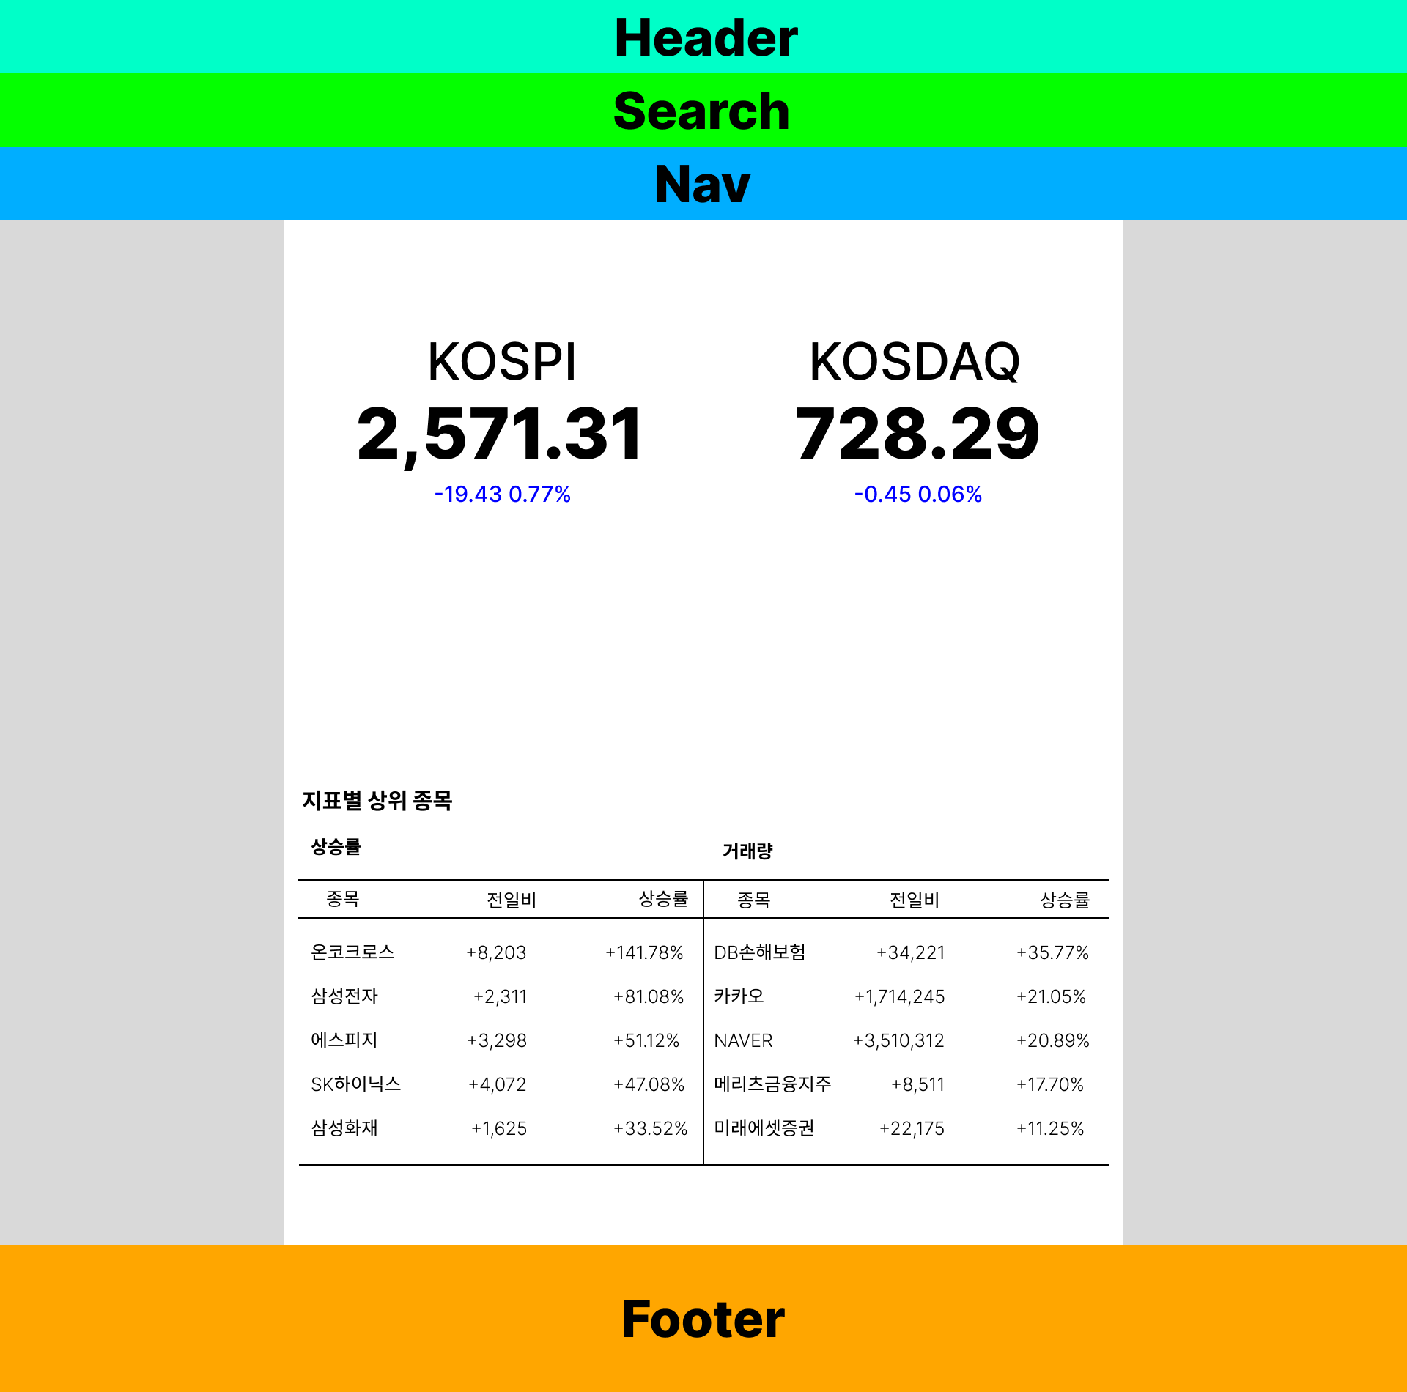
초기 화면
Description
[1] 실시간 국내 지수 제공
[2] 종목의 가격 전일비, 등락률 상위 5종목
[3] 종목의 거래량 전일비, 등락률 상위 5종목
데스크탑 (1280px 이상)
1
1
1

Slide 3
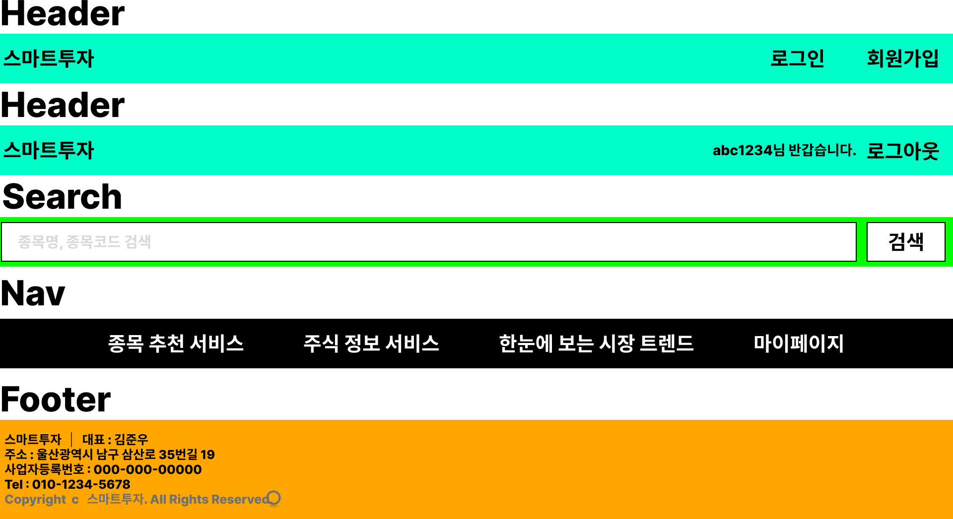
Header/Footer
Description
[1] 클릭시 초기화면으로 이동
[2] 로그인 버튼
[3] 회원가입 버튼
[4] 로그인 상태라면 로그인된 계정의 아이디 및로그아웃버튼 출력
[5] 종목명, 종목코드로 검색해 종목 상세페이지로 이동가능
[6] 네비게이션 메뉴
[7] 푸터 메뉴
1
2
3
4
5
6
7

Slide 4
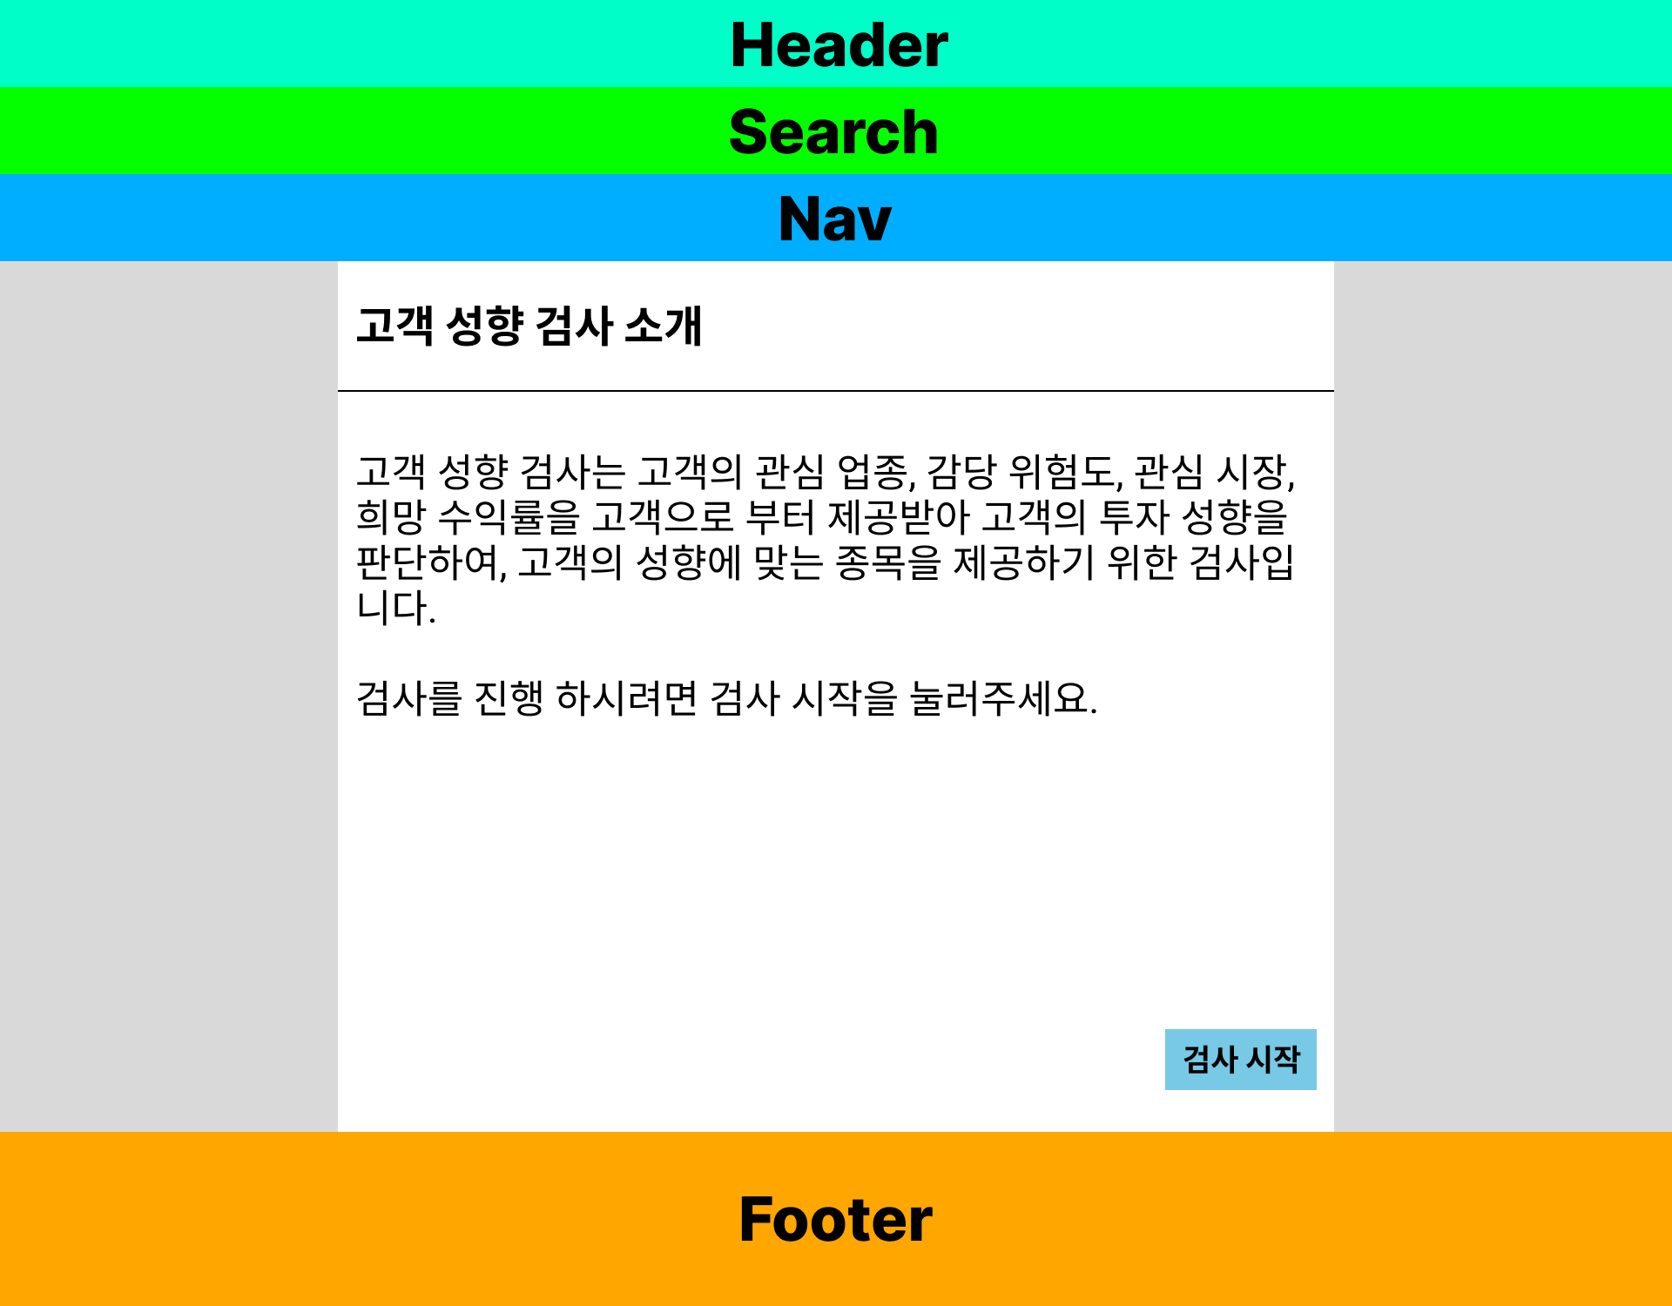
고객 성향 검사
Description
[1] 고객 성향 검사의 목적과, 수집하는 정보를 고객에게 전달
[2] 고객 성향 검사를 시작하는 버튼
1
2

Slide 5
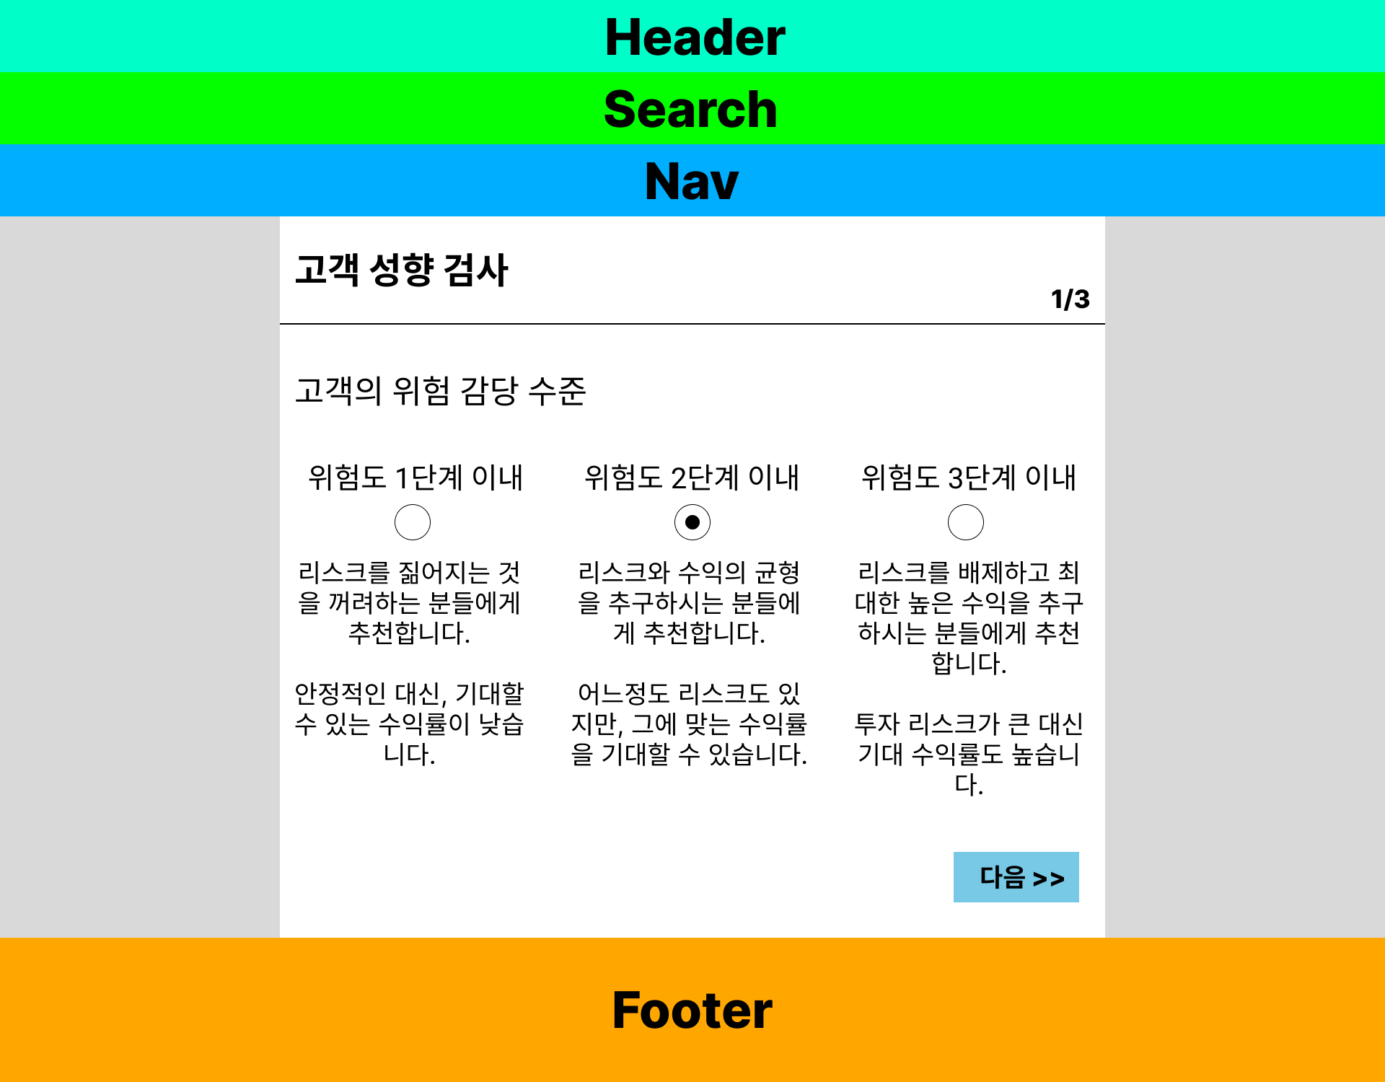
고객 성향 검사
Description
[1] 위험 단계를 선택하는 radio 버튼
[2] 각 위험 단계를 설명하여 고객에게 위험 단계에 대한 정보 제공
[3] 위험 단계를 선택한 뒤 다음 검사 단계를 진행하기 위한 버튼
1
2
3

Slide 6
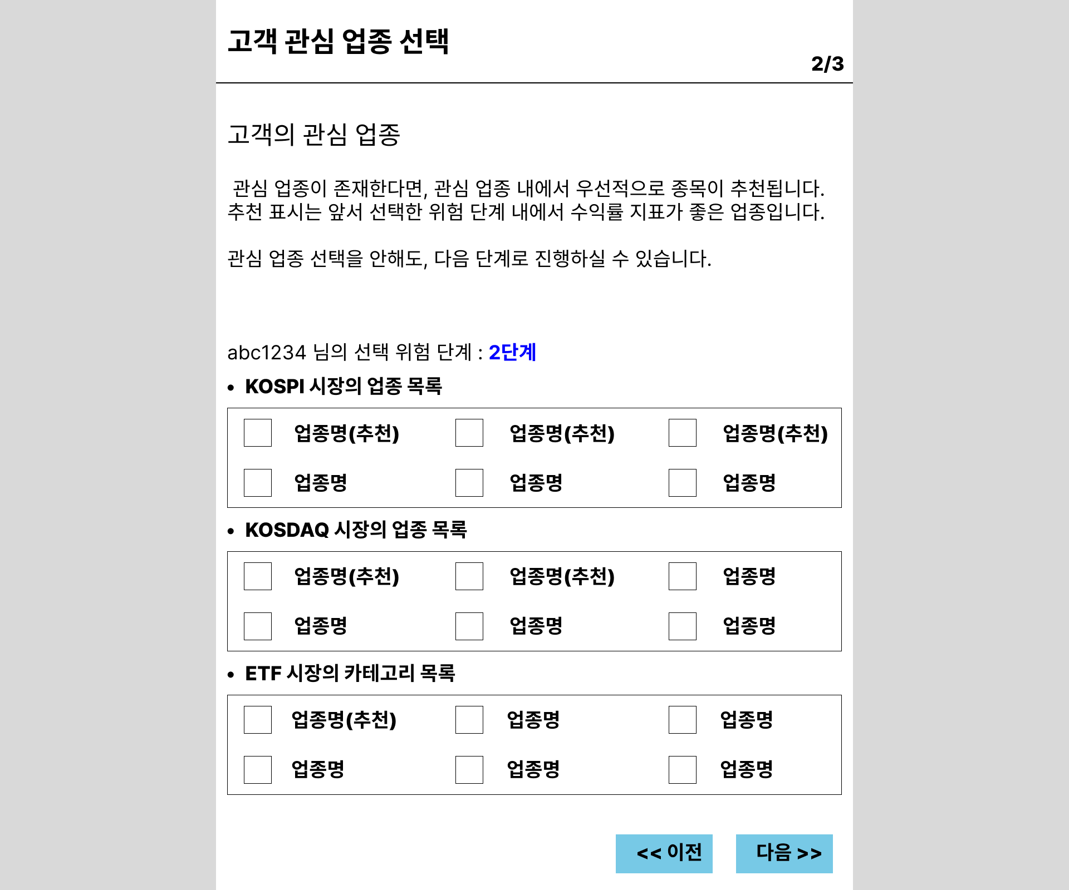
고객 성향 검사
Description
[1] 관심 업종 선택 파트에 대한 설명
[2] 앞서 선택한 위험단계
[3] 시장별 업종 목록
(추천) 표시는 앞서 선택한 위험 단계 내에서 시장별 한달 수익률 지표가 좋은 상위 3업종
체크 박스를 통해 관심 업종을 최대 5업종까지 선택 가능
[4] 이전 단계로 되돌아감
[5] 관심 업종을 선택 후, 다음 단계로 진행 관심 업종을 선택 안하더라도 활성화
1
2
3
4
5

Slide 7
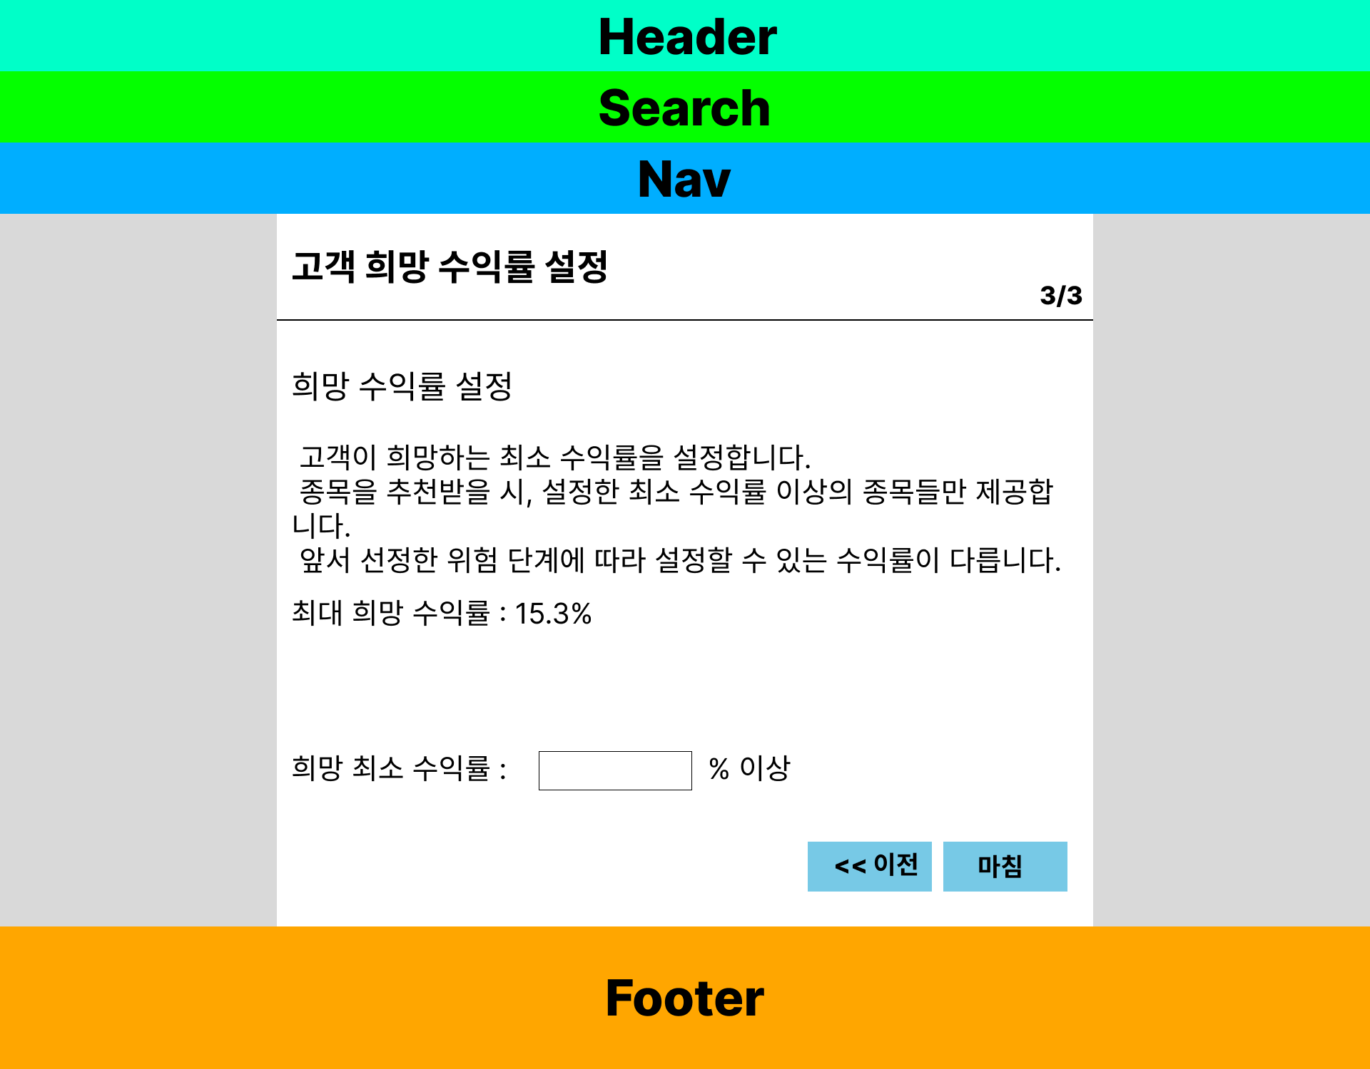
고객 성향 검사
Description
[1] 희망 수익률 설정에 대한 설명
[2] 현재 설정할 수 있는 최대 희망 수익률의 한계 표시
[3] 희망 최소 수익률을 input으로 입력 하는 부분
[4] 이전 단계로 이동
[5] 희망 수익률을 입력한 뒤 마침
1
2
3
4
5

Slide 8
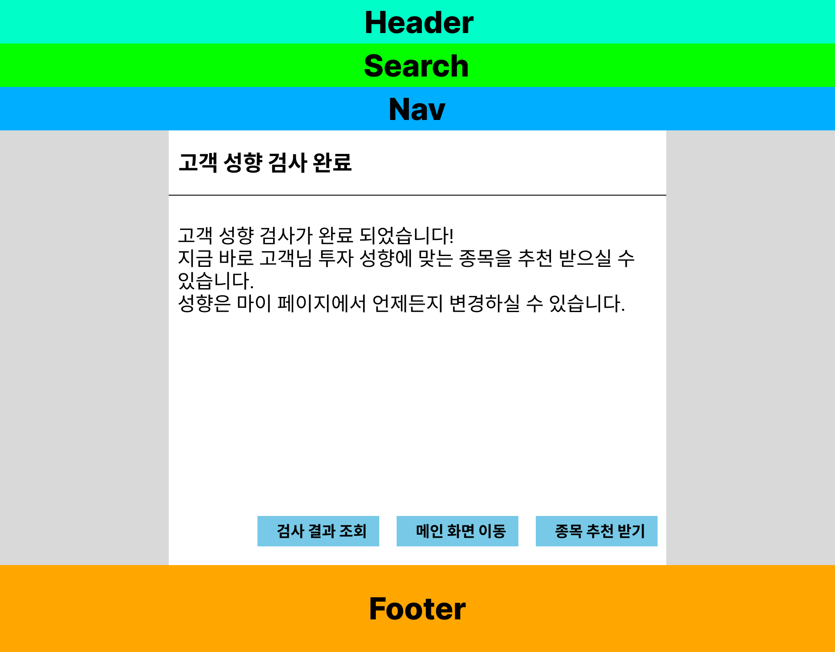
고객 성향 검사
Description
[1] 성향 검사 완료 안내
[2] 검사 결과 조회 페이지로 이동
[3] 메인 화면으로 이동
[4] 투자 성향별 종목 추천 페이지로 이동
1
2
3
4

Slide 9
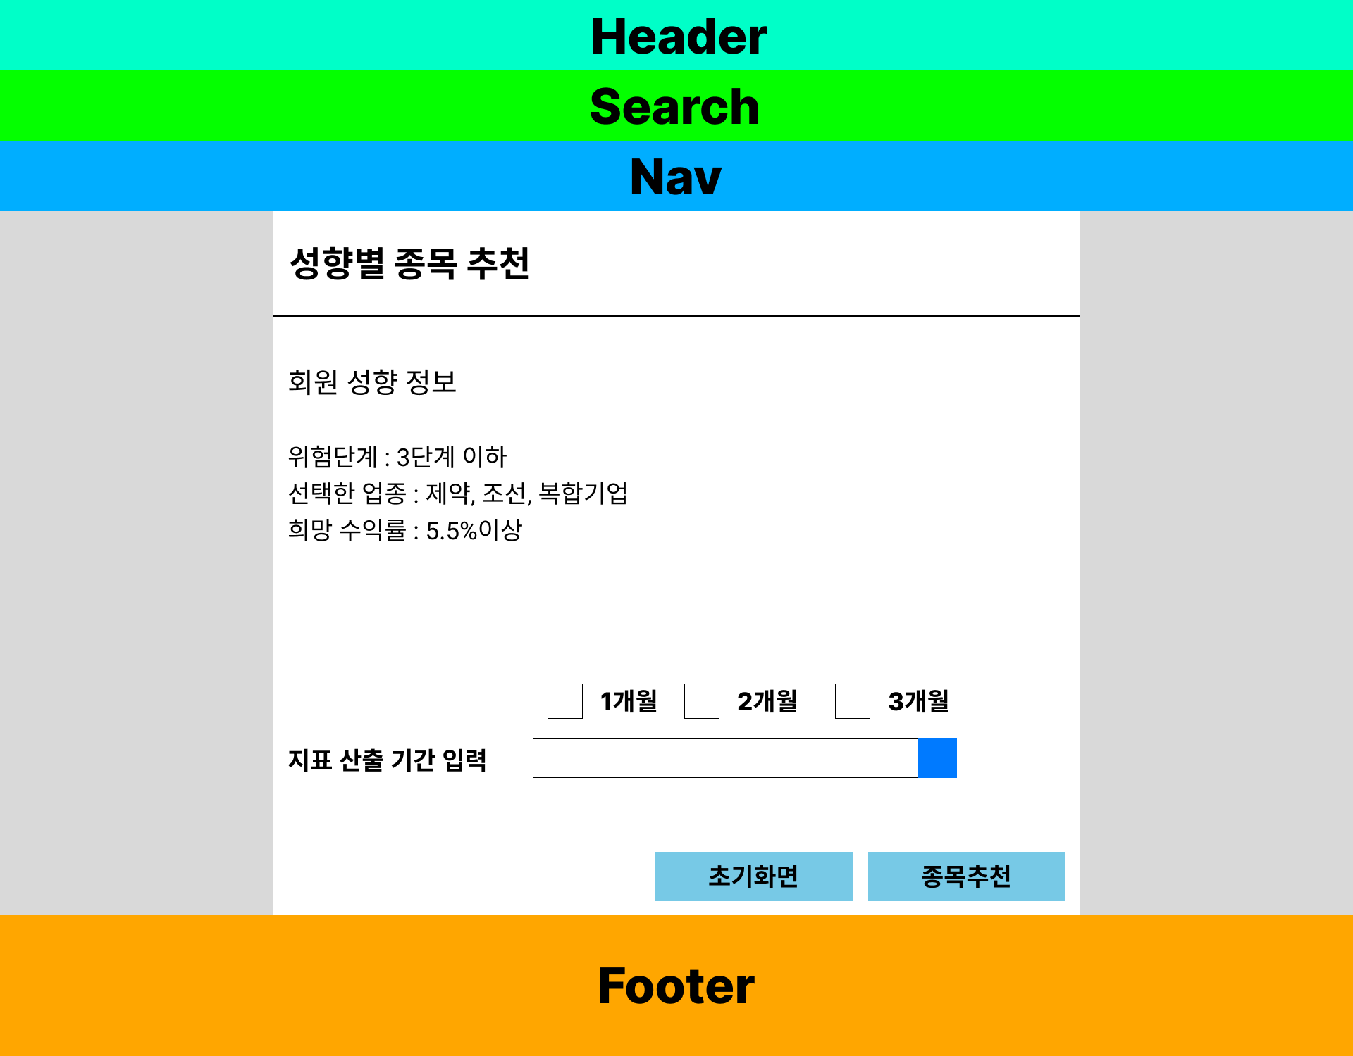
성향별 종목 추천
Description
[1] 현재 로그인된 사용자의 성향정보를 보여준다.
[2] 오늘 기준 특정 구간을 빠르게 입력 가능
[3] 달력 UI 생성, 날짜를 직접 지정
[4] 지표 산출 시작 기간을 직접 입력
[5] 초기화면으로 되돌아감
[6] 입력된 기간동안 성향 기반 추천종목 목록을 요청
1
2
3
4
5
6

Slide 10
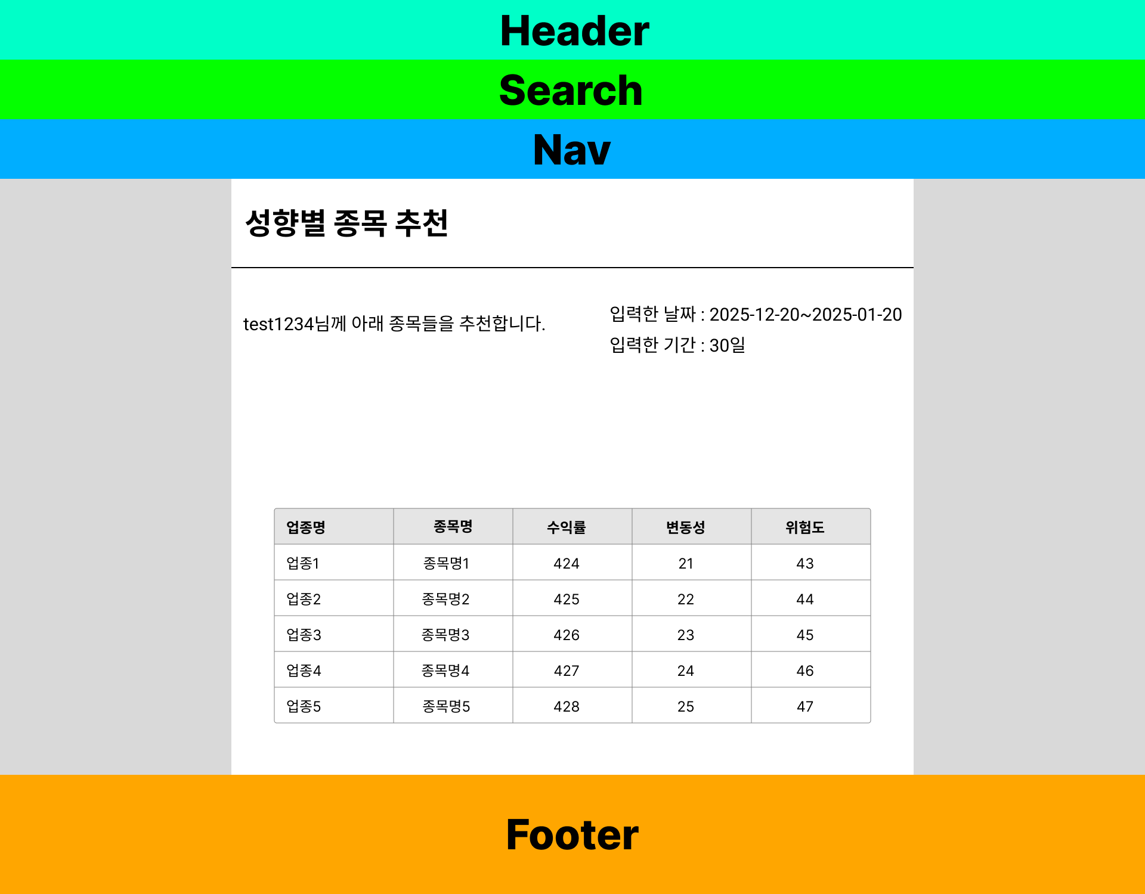
성향별 종목 추천
Description
[1] 지표 산출 기간이 표시됨
[2] 성향별 추천 종목 목록이 나타남
1
2

Slide 11
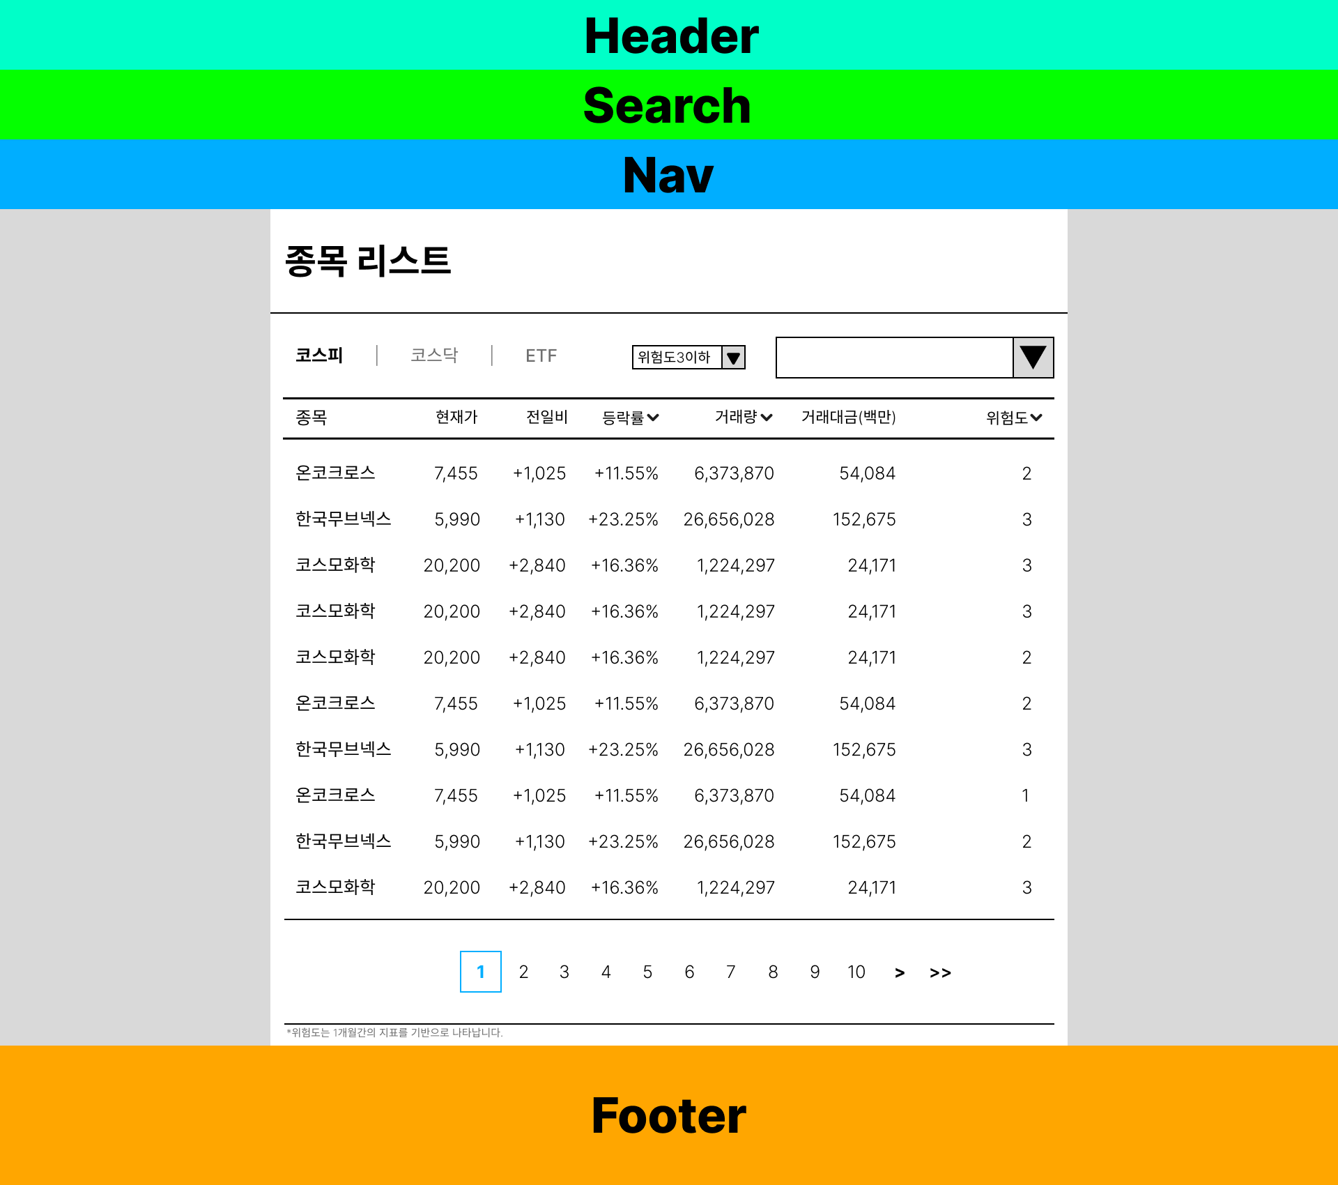
종목 리스트 조회 화면
Description
[1] 시장 필터링, 선택한 시장의 종목만 출력
[2] 위험단계 필터링, 해당 위험단계 이하의 종목만 출력
[3] 업종목록을 선택하여, 해당 업종내 종목들만 필터링
[4] 종목명을 클릭하여 해당 종목의 상세 지표 페이지로 이동가능
[5] 등락률, 거래량, 위험도 내림차순 정렬 기능
2
3
1
1
4

Slide 12
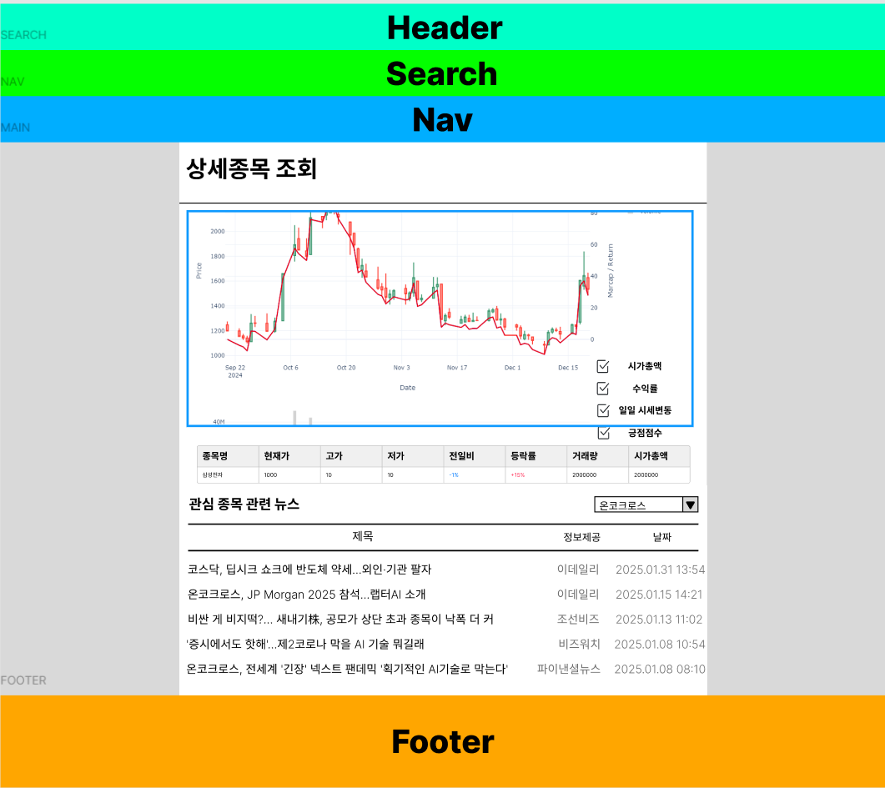
종목 상세 조회
Description
[1] 초기 설정에 따라 긍정점수를 비롯한 여러 변수의 일별 추이 그래프를 보여주는 섹션
[2] 체크박스를 이용하여 해당 변수를 제공받을지 여부를 결정한다. 기간을 지정하여 제공 받을 데이터를 변경가능
[3] 해당 종목의 현재 시간 기준 최신순으로 기사를 보여준다.
1
2
3

Slide 13
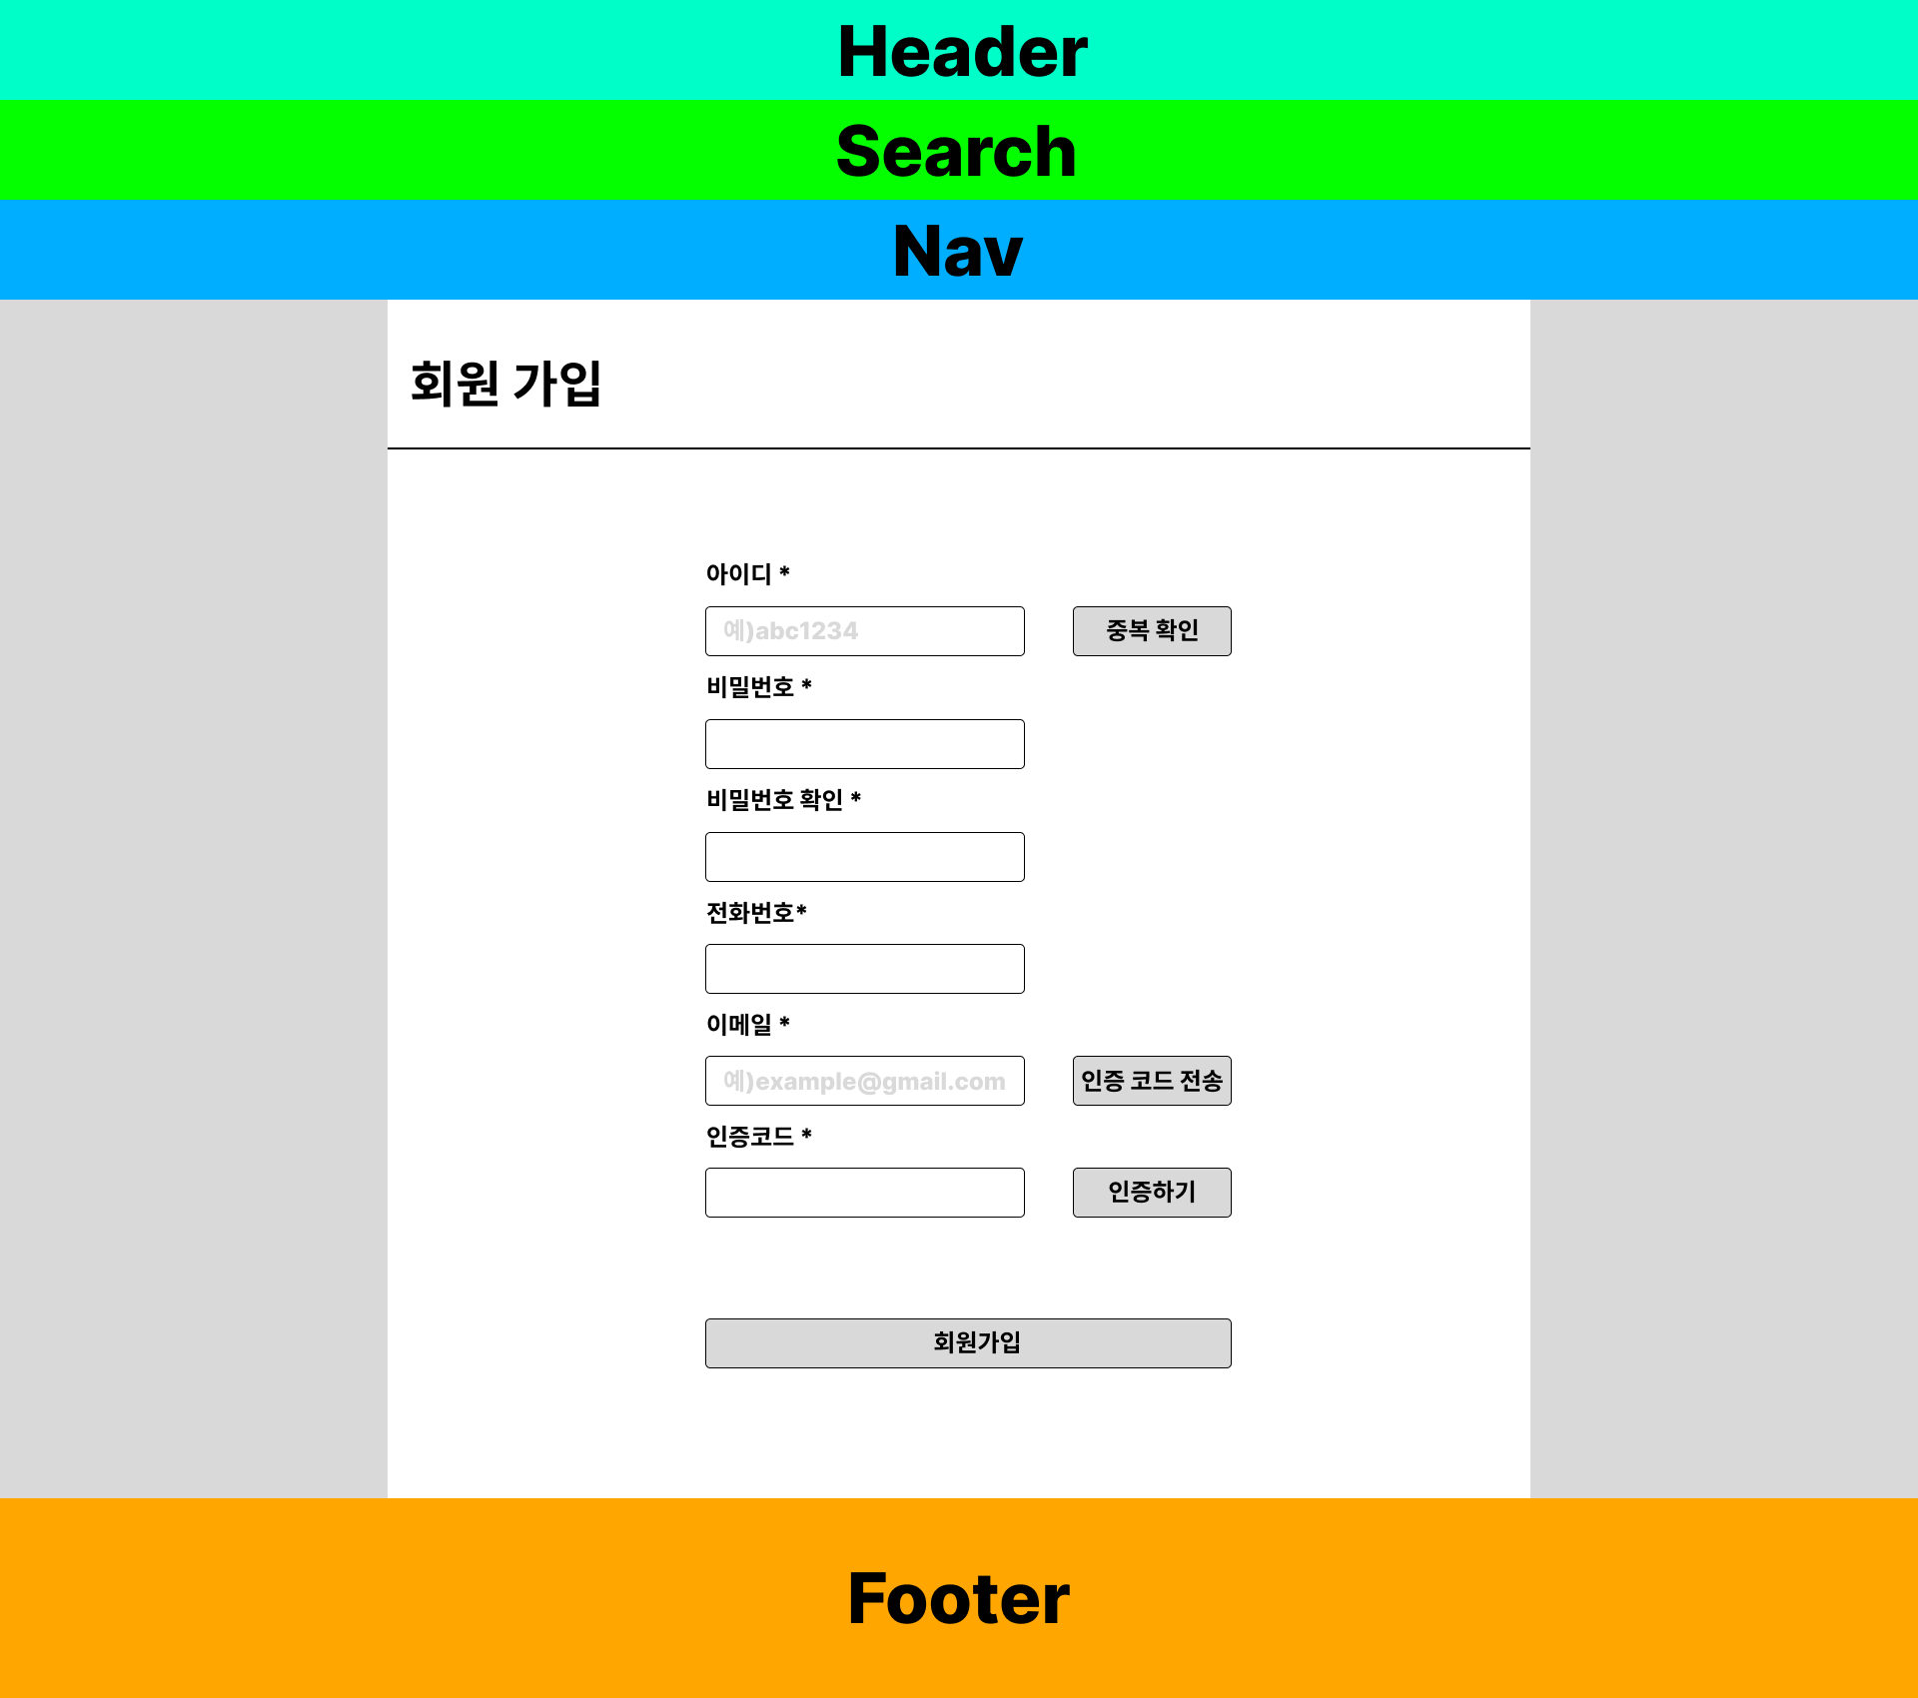
회원 가입
Description
[1] 영문, 숫자로 구성된 15글자 이하의 단어, 시작단어는 영어
[2] 기존 회원 DB와 대조를 통해 중복 검사 진행
[3] 비밀번호는 대소문자 구분, 영문, 특수문자, 숫자를 반드시 포함한 8글자~15글자
[4] 비밀번호를 한번 더 입력하여 동일 여부 확인
[5] 휴대폰 번호를 입력
[6] 이메일 입력
[7] 입력한 이메일로 인증 메일 발송
[8] 발송받은 이메일에 있는 인증번호를 입력
[9] 이메일 인증을 요청
[10] 아이디 중복확인 완료, 모든 항목 입력, 이메일 인증까지 완료했다면 회원가입 요청을 보낼수 있다.
1
2
3
4
5
6
7
8
9
10

Slide 14
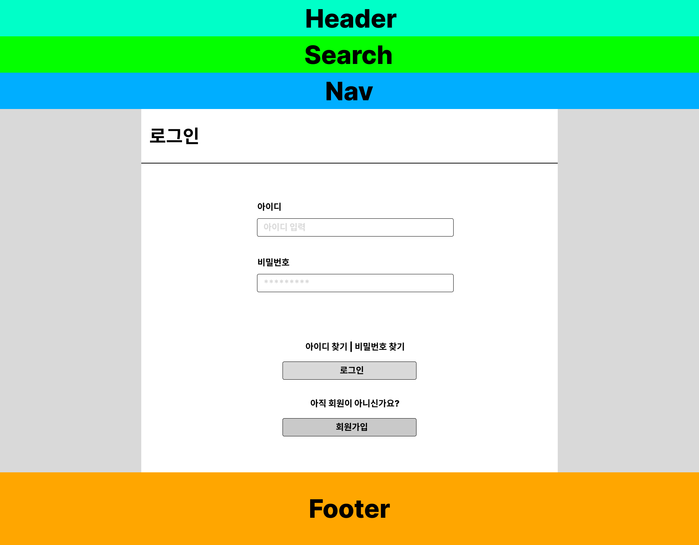
로그인
Description
[1] 회원 DB에서 입력값과 동일한 값이 있는지 검색
[2] 회원 DB에서 입력 아이디와 매칭되는 비밀번호가 있는지 검색
[3] 아이디/비밀번호를 잊었을 시 해당 메뉴를 통해 아이디찾기/비밀번호 찾기에 접근
[4] 입력한 아이디와 비밀번호로 로그인을 요청, DB에 매칭되는 아이디/비밀번호가 존재 하지 않을시 아이디 혹은 비밀번호가 맞지 않다는 메시지 하단에 출력
[5] 비회원일경우 회원가입 페이지로 이동
1
2
3
4
5

Slide 15
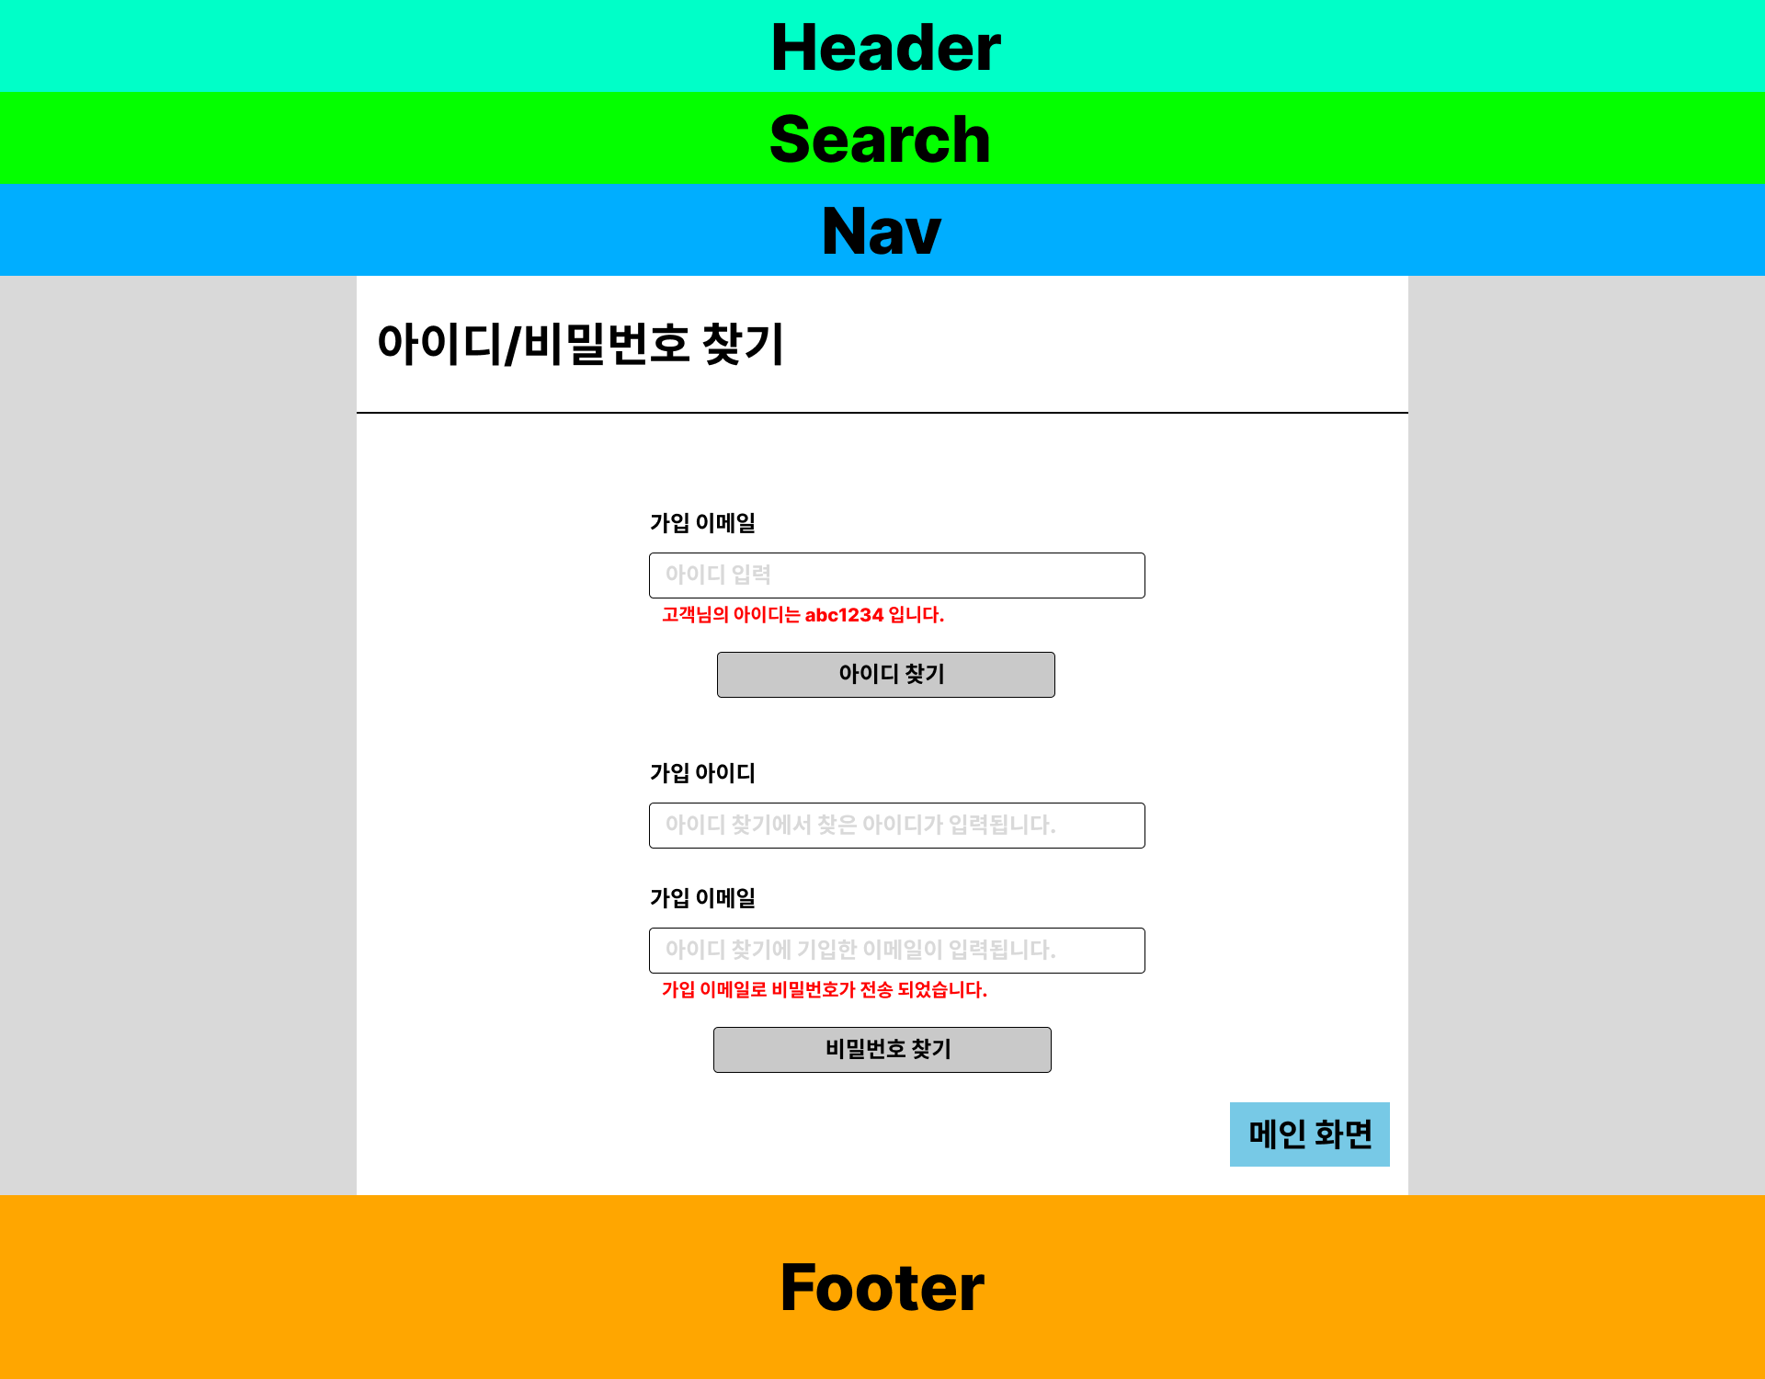
아이디/비밀번호 찾기
Description
[1] 회원 가입시 입력한 이메일을 회원 DB와 대조해 아이디를 찾음
[2] DB와 일치하는 아이디가 있다면 빨간 글씨로 아이디를 표시해주고 [3]에 아이디를 자동으로 입력
[3] 찾고자 하는 비밀번호를 가진 아이디를 입력
[4] 가입시 사용했던 이메일 주소를 입력
[5] 가입 이메일로 가입 아이디의 임시 비밀번호를 전송, 빨간 글씨로 전송 되었다는 메시지 출력
[6] 메인 화면으로 복귀
1
2
3
4
5
6

Slide 16
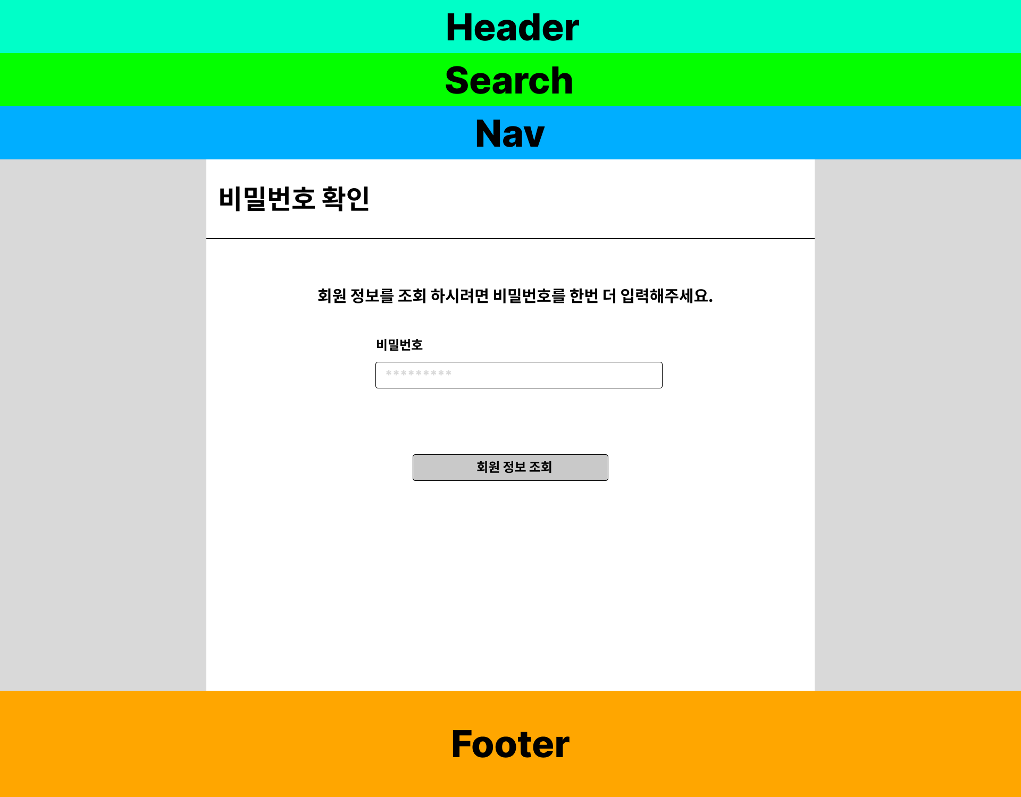
회원 정보 조회
Description
[1] 로그인 시 입력했던 비밀번호를 한번 더 입력
[2] 비밀번호가 일치한다면 버튼을 누름으로써 회원 정보 조회 화면으로 넘어감
1
2

Slide 17
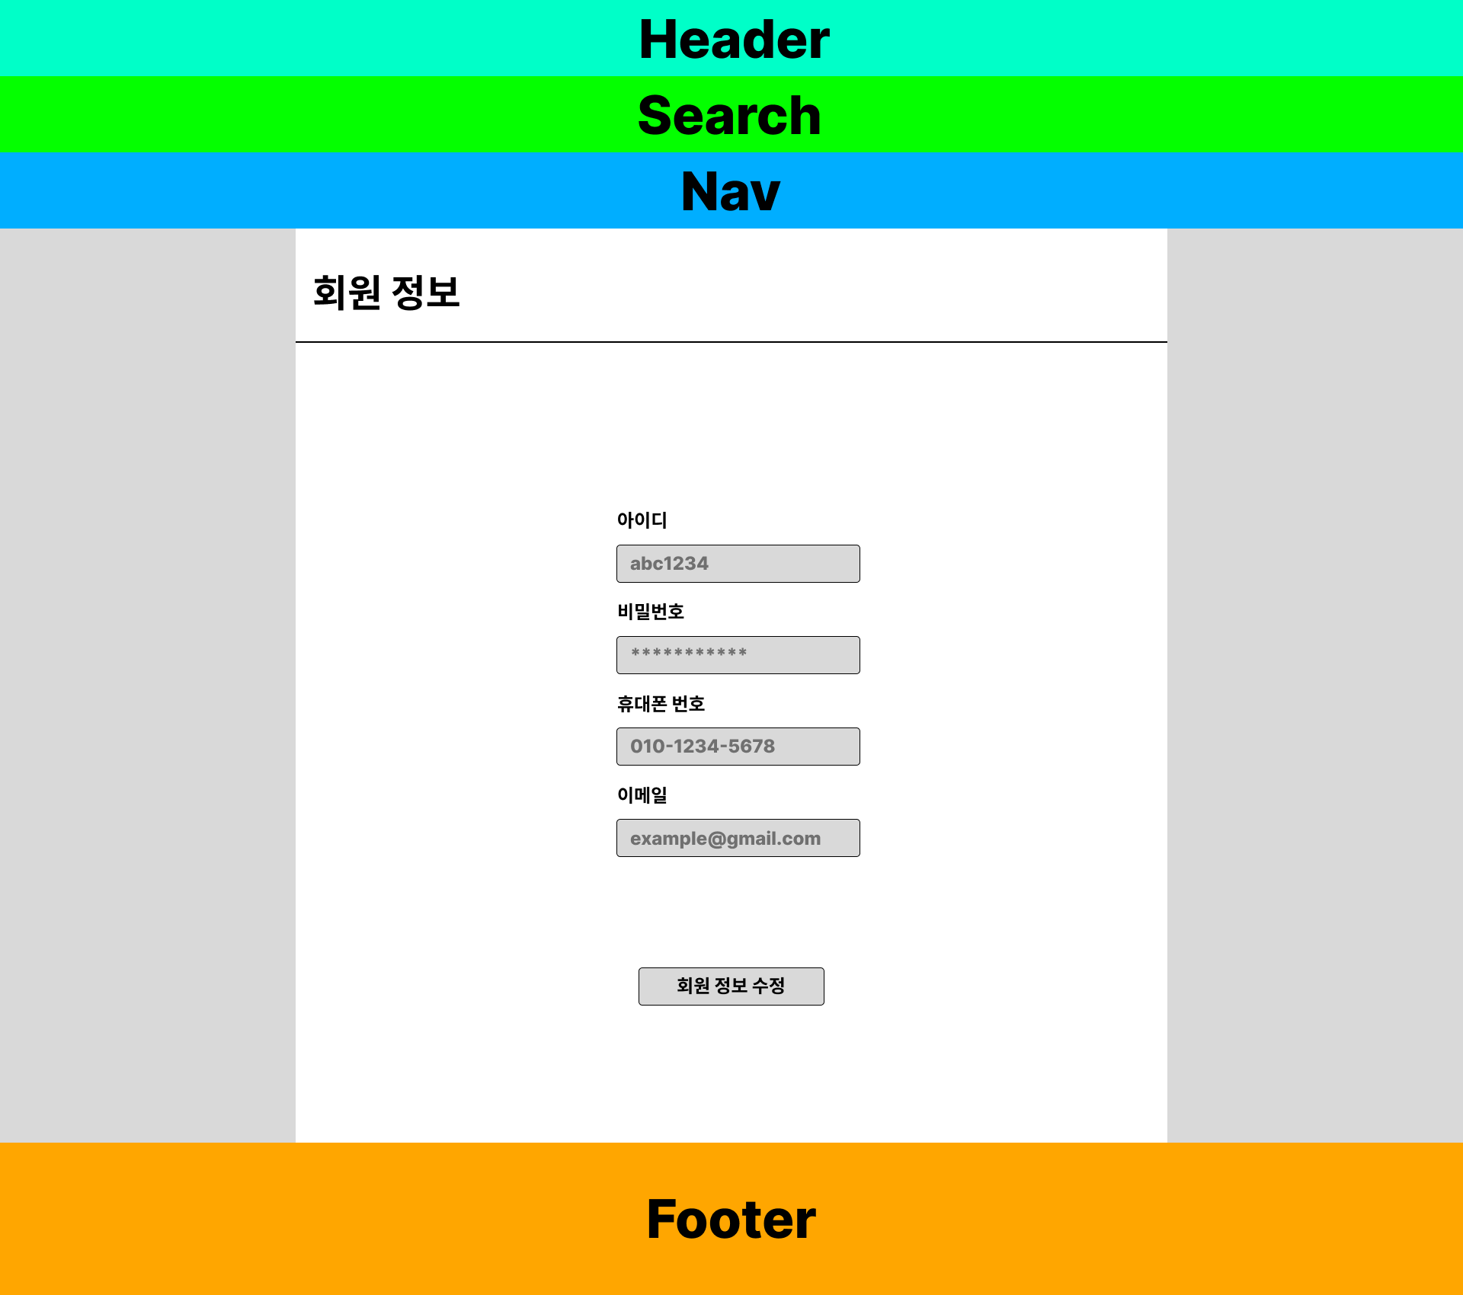
회원 정보 조회
Description
[1] 회원 정보가 나타나는 영역, 이 화면에서는 회원 정보를 수정할 수 없다.
[2] 회원 정보를 수정하려면 버튼을 눌러 회원 정보 수정 화면으로 넘어갈 수 있다.
1
2

Slide 18
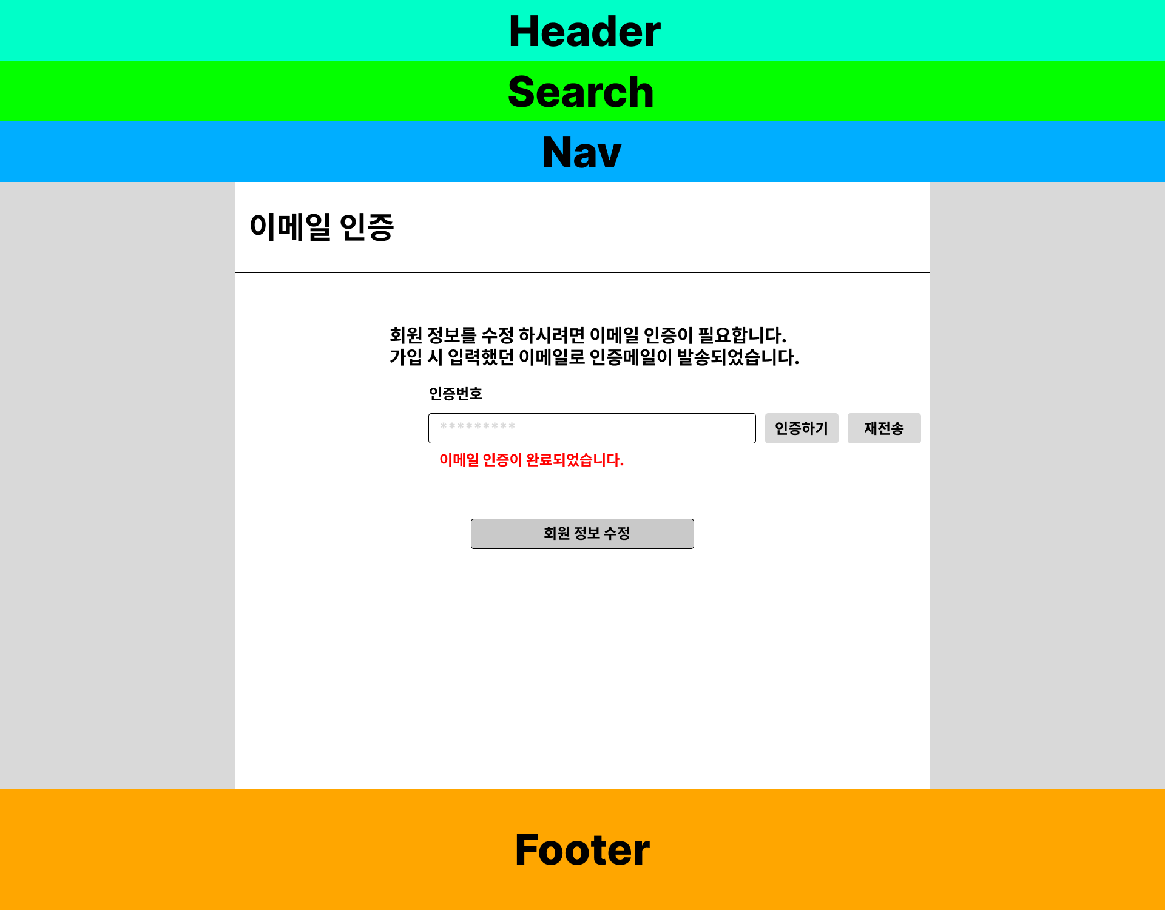
회원 정보 수정
Description
[1] 이메일로 발송된 인증번호를 입력한다
[2] 입력한 인증 번호로 인증을 요청한다.
[3] 인증메일 재발송을 요청한다.
[4] 인증이 완료되었다면, 이 버튼이 활성화 상태 되어 버튼을 눌러 회원 정보 수정화면으로 넘어갈 수있다.
2
3
1
4

Slide 19
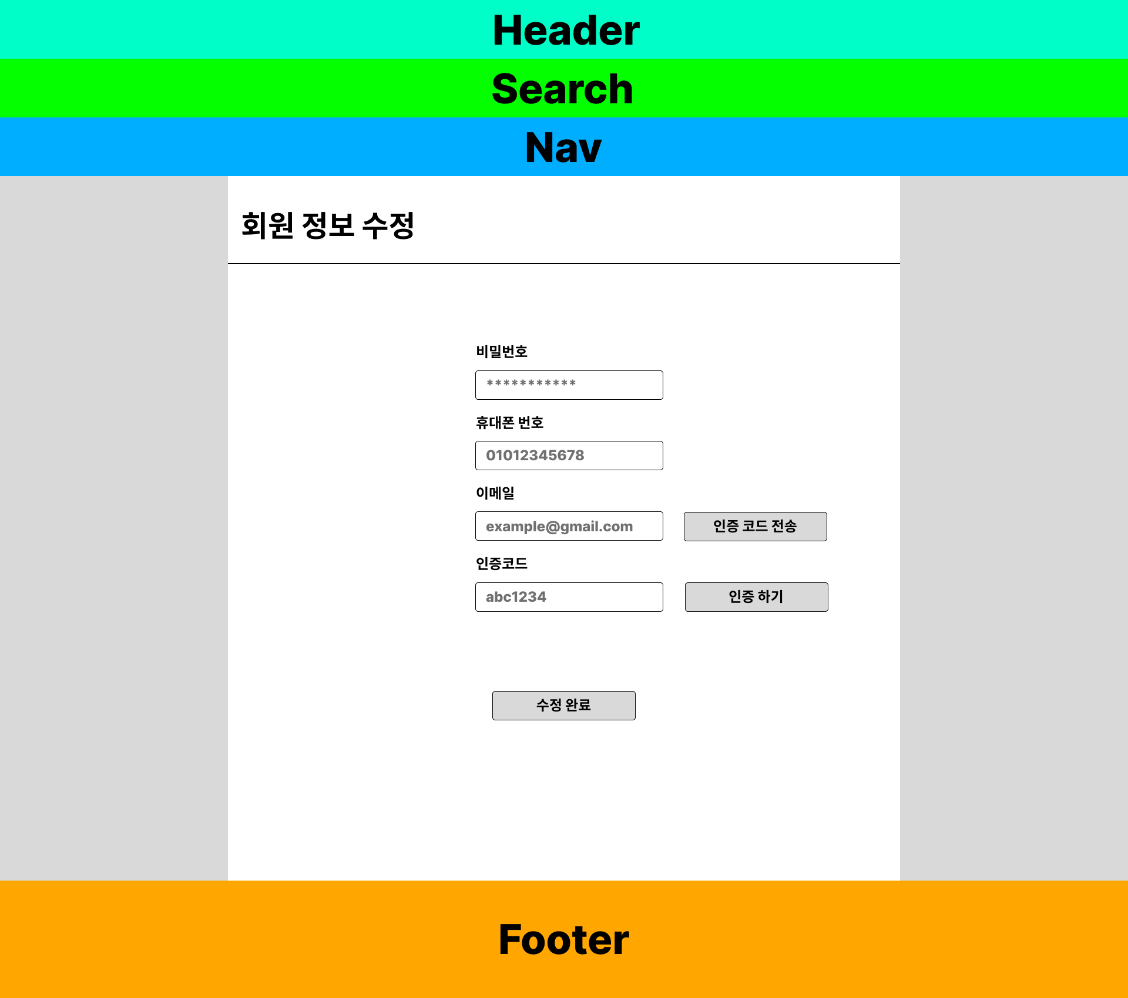
회원 정보 수정
Description
[1] 수정할 수 있는 영역이 생성되어, 값을 수정 할 수 있다.
[2] 기입한 이메일로 인증코드가 담긴 메일을 요청한다.
[3] 메일로 수신받은 인증코드로 인증을 요청하면 수정 완료버튼이 활성화 된다.
[4] 수정된 회원 정보를 저장한다.
1
2
3
3

Slide 20
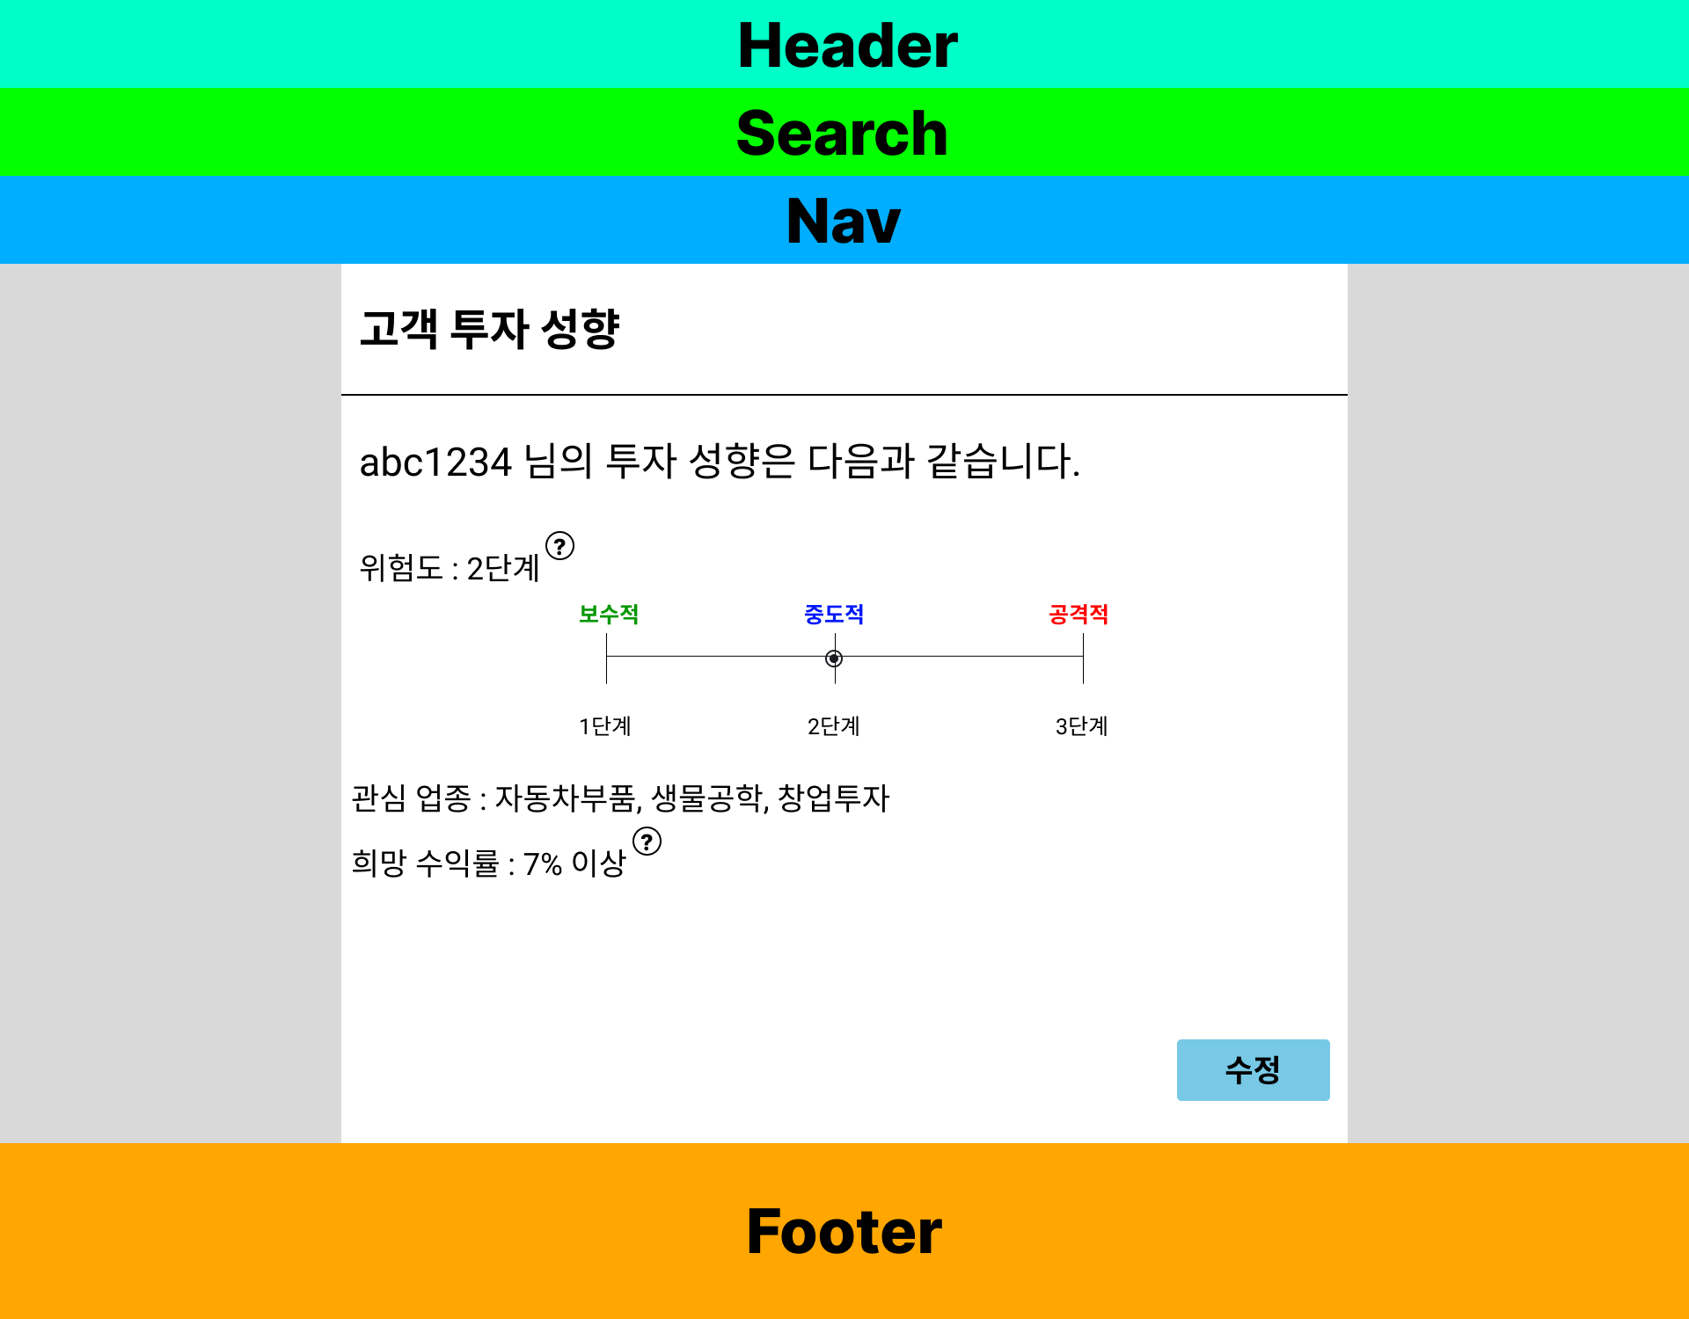
고객 투자 성향 조회
Description
[1] 선택한 위험 단계
[2] 선택한 위험 단계를 시각적으로 표현
[3] 선택한 관심업종
[4] 선택한 희망 수익률
[5] 투자 성향 수정 페이지로 이동
1
2
3
4
5

Slide 21
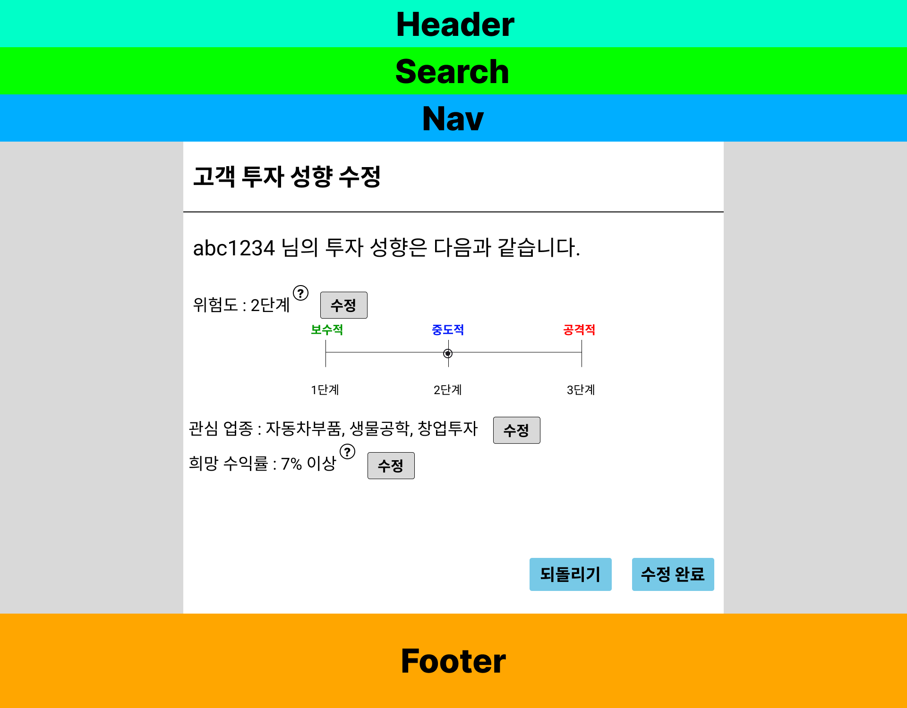
성향 검사 수정
Description
[1] 위험단계 수정 화면으로 이동
[2] 관심 업종 수정 화면으로 이동
[3] 희망 수익률 수정 화면으로 이동
[4] 수정내용을 저장하지 않고 기존으로 되돌림
[5] 수정 내용을 최종적으로 저장
1
2
3
4
5

Slide 22
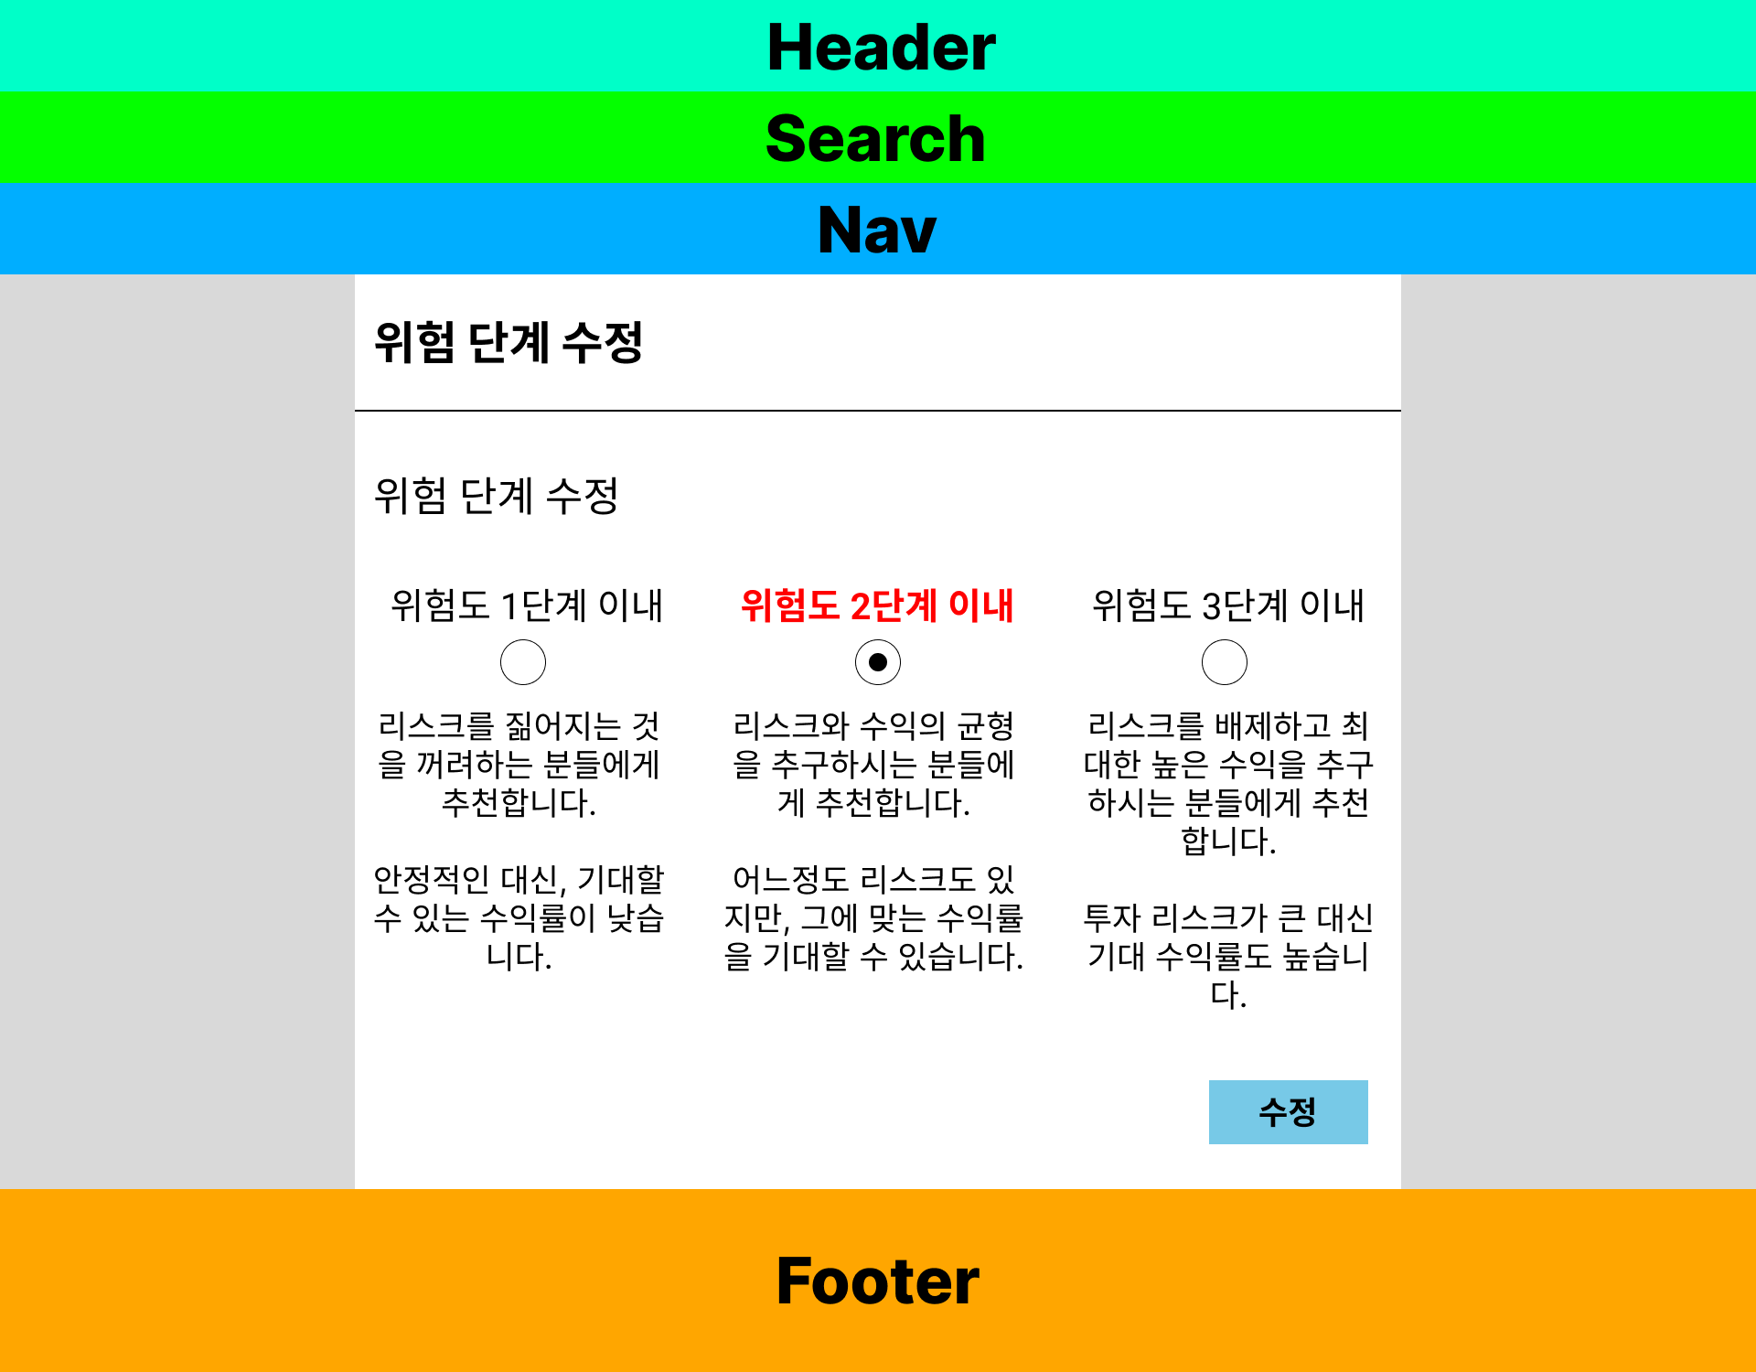
성향 검사 수정
Description
[1] 기존 선택되어 있던 위험단계에 빨간 글씨로 강조 표시
[2] 수정된 위험단계를 제출
1
2

Slide 23
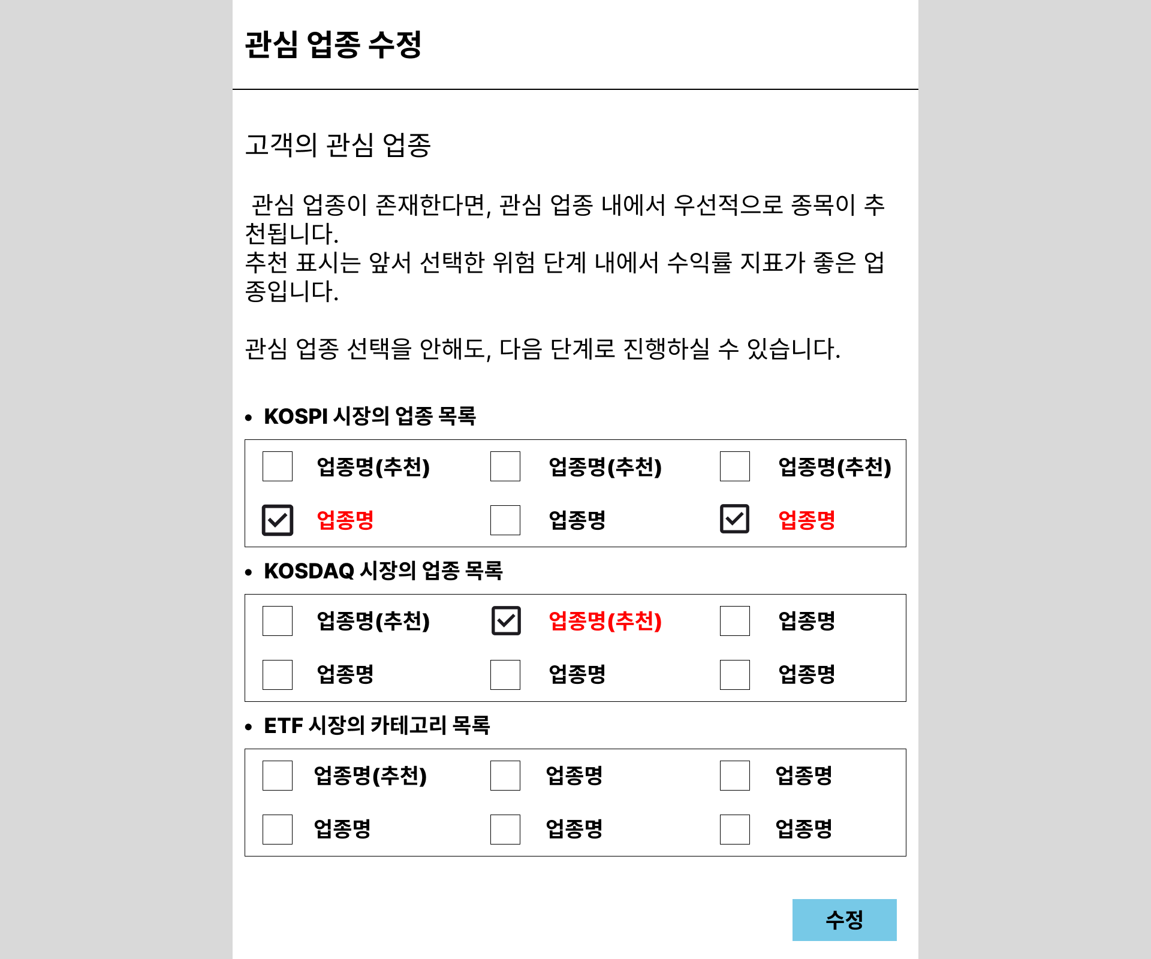
성향 검사 수정
Description
[1] 기존 선택했던 관심업종에 체크, 빨간글씨로 표시
[2] 수정된 관심업종을 제출
1
1

Slide 24
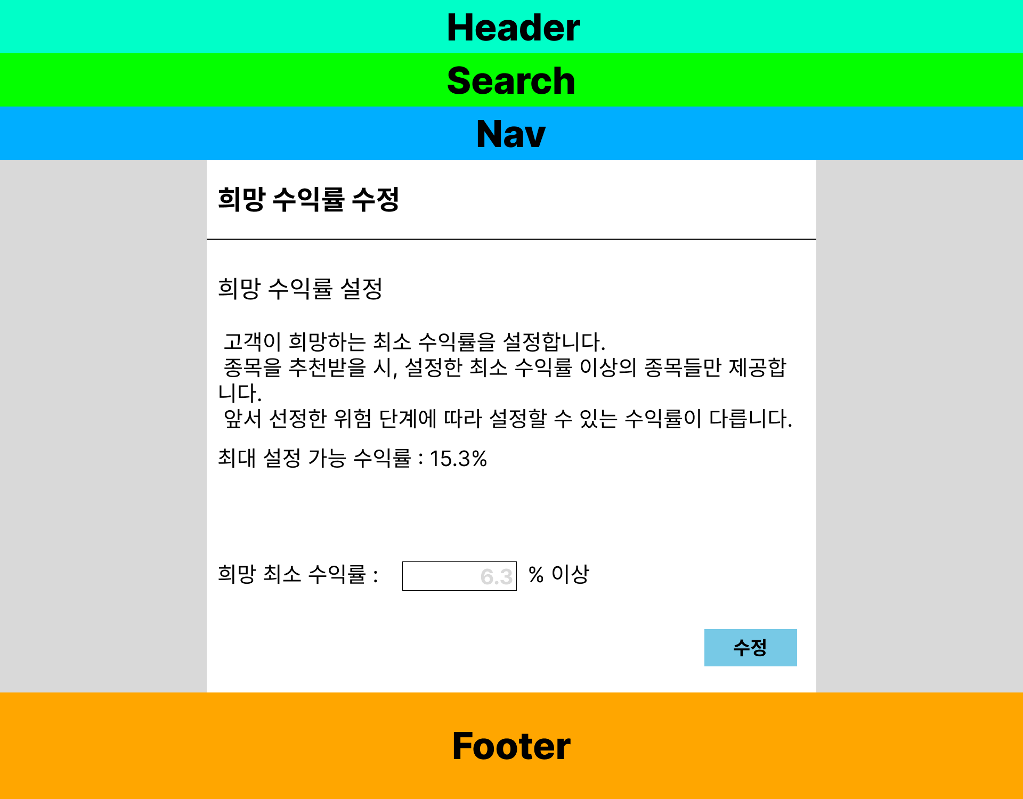
성향 검사 수정
Description
[1] 기존의 희망 수익률이 표시됨
[2] 수정된 희망 수익률을 제출
1
2

Slide 25
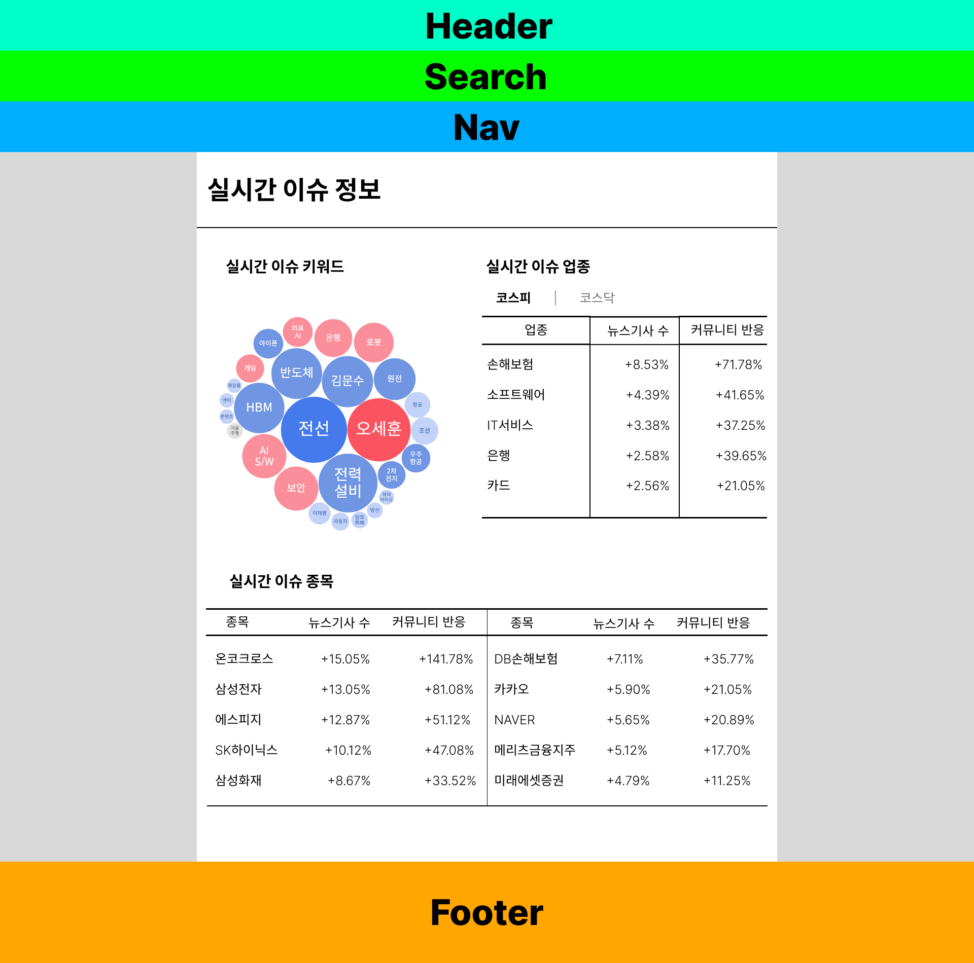
실시간 이슈 정보
Description
[1] 하루전 오전 9시~ 당일 오전 9시 뉴스/커뮤니티에서 많이 언급된 단어들의 워드 클라우드가 표시
[2] 실시간 이슈 업종을 시장별로 필터링
[3] 실시간 이슈 업종의 순위를 뉴스기사수 증가, 커뮤니티 반응의 증가 순위로 상위 5위까지 표시
[4] 실시간 이슈 종목의 순위를 뉴스기사수 증가, 커뮤니티 반응의 증가 순위로 상위 10위까지 표시
2
1
3
4

